Slide 1

Senıor devops bootcamp
Hazırlayan: Talip çakır

Slide 2
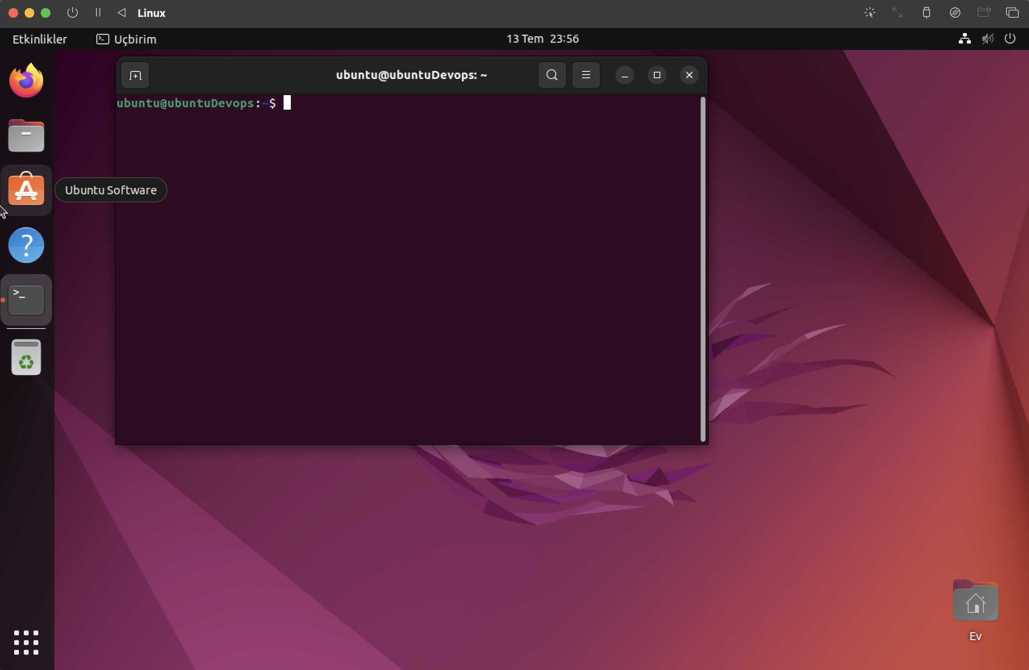
1. AdıM – Sanal makine kurulması
Macbook kullandığım için UTM programı üzerinden Ubuntu işletim sistemini ayağa kaldırdım.
Genellikle test amaçlı işlemlerde direk bilgisayarı kullanmak yerine sanal işletim sisteminde çalışmak önemlidir.

Slide 3
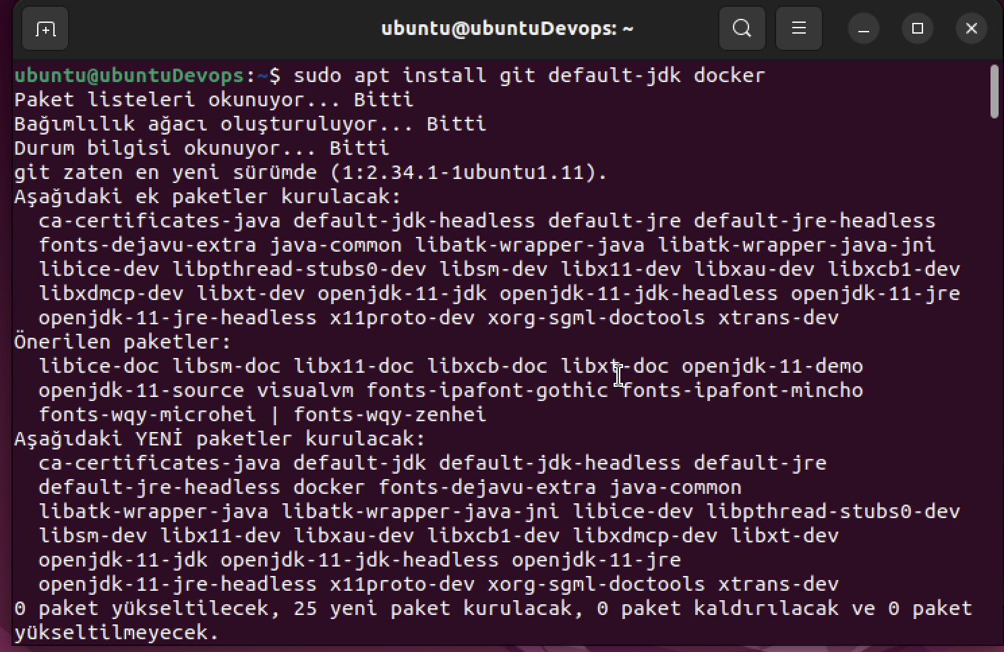
2. Adım – gerekli uygulamaların yüklenmesi
İşletim sisteminin güncelleştirmesi sonrasında ihtiyacınız olan uygulamaları yüklemeniz gerekmektedir.
Sanal işletim sistemini her ne kadar test için ayağa kaldırsak bile yüklediğimiz uygulamalara ve kütüphanelere dikkat etmemiz gerekir.

Slide 4
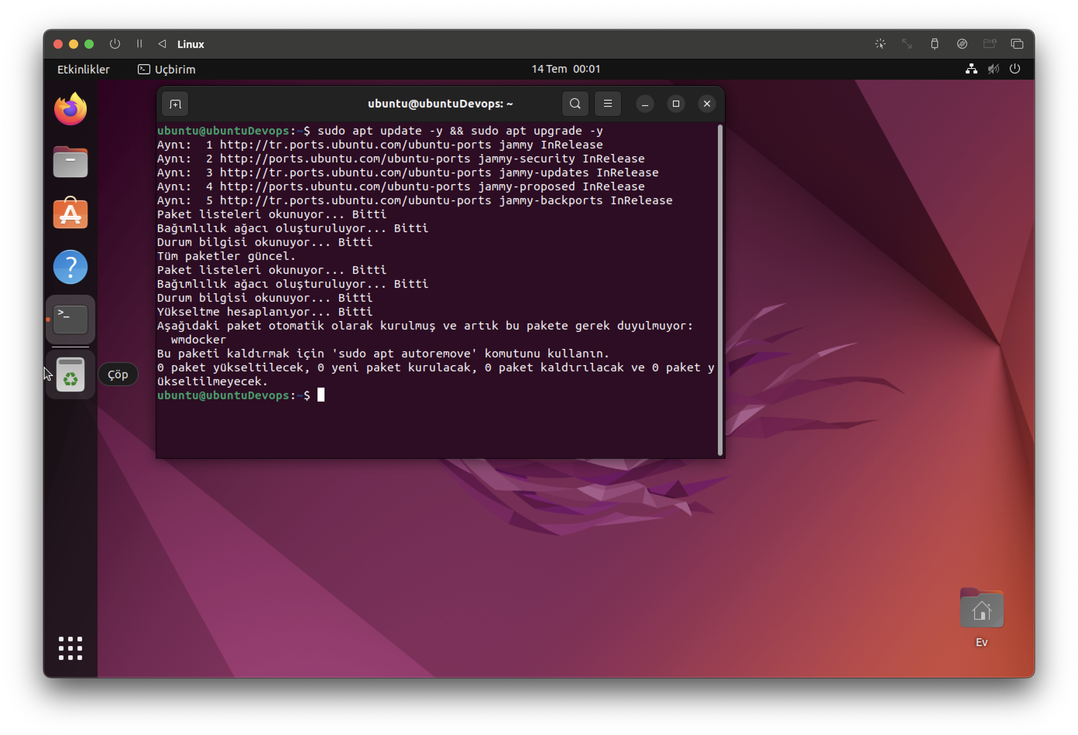
2. Adım – gerekli uygulamaların yüklenmesi
Yeni bir işletim sistemi ayağa kaldırıldığında ilk yapılması gereken işlem güncelleştirmeleri ve gerekli yükseltmeleri sağlamaktır.
Ubuntu kullandığımız için güncelleştirme işlemini: «sudo apt update && sudo apt upgrade» komutu ile yapabiliriz.

Slide 5
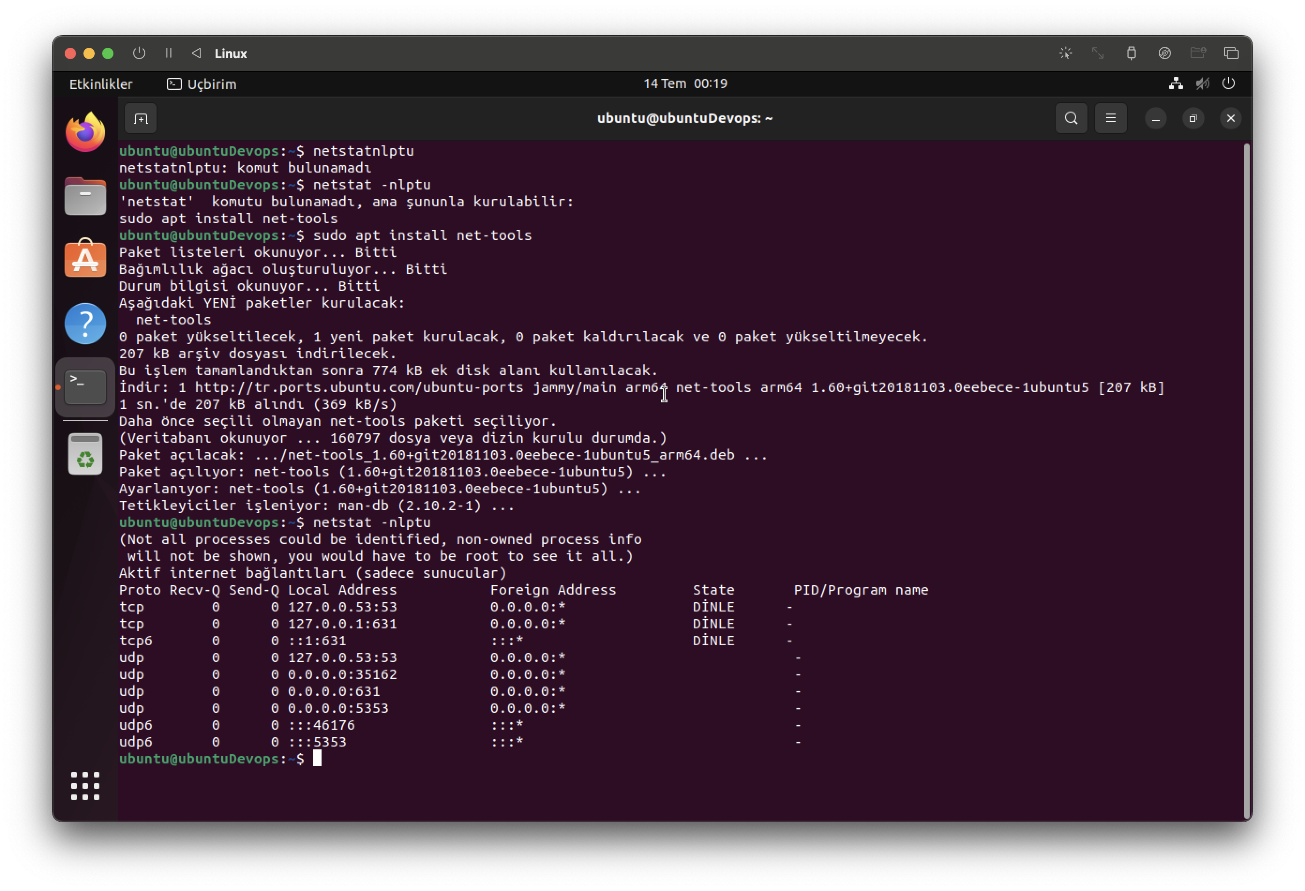
3. Adım – portları görüntüleme
Genellikle projelerde sık karşılaşılan hatalardan biri port çakışmasıdır. Bir projeyi yada uygulamayı ayağa kaldırdığınızda portlarına dikkat etmeniz gerekir.
«netstat –nlptu» komutu ile Ubuntu işletim sisteminin dinlediği portları görüntüleyebiliriz.
Not: netstat komutunu kullanmak için net-tools paketinin yüklü olması gerekmektedir.

Slide 6
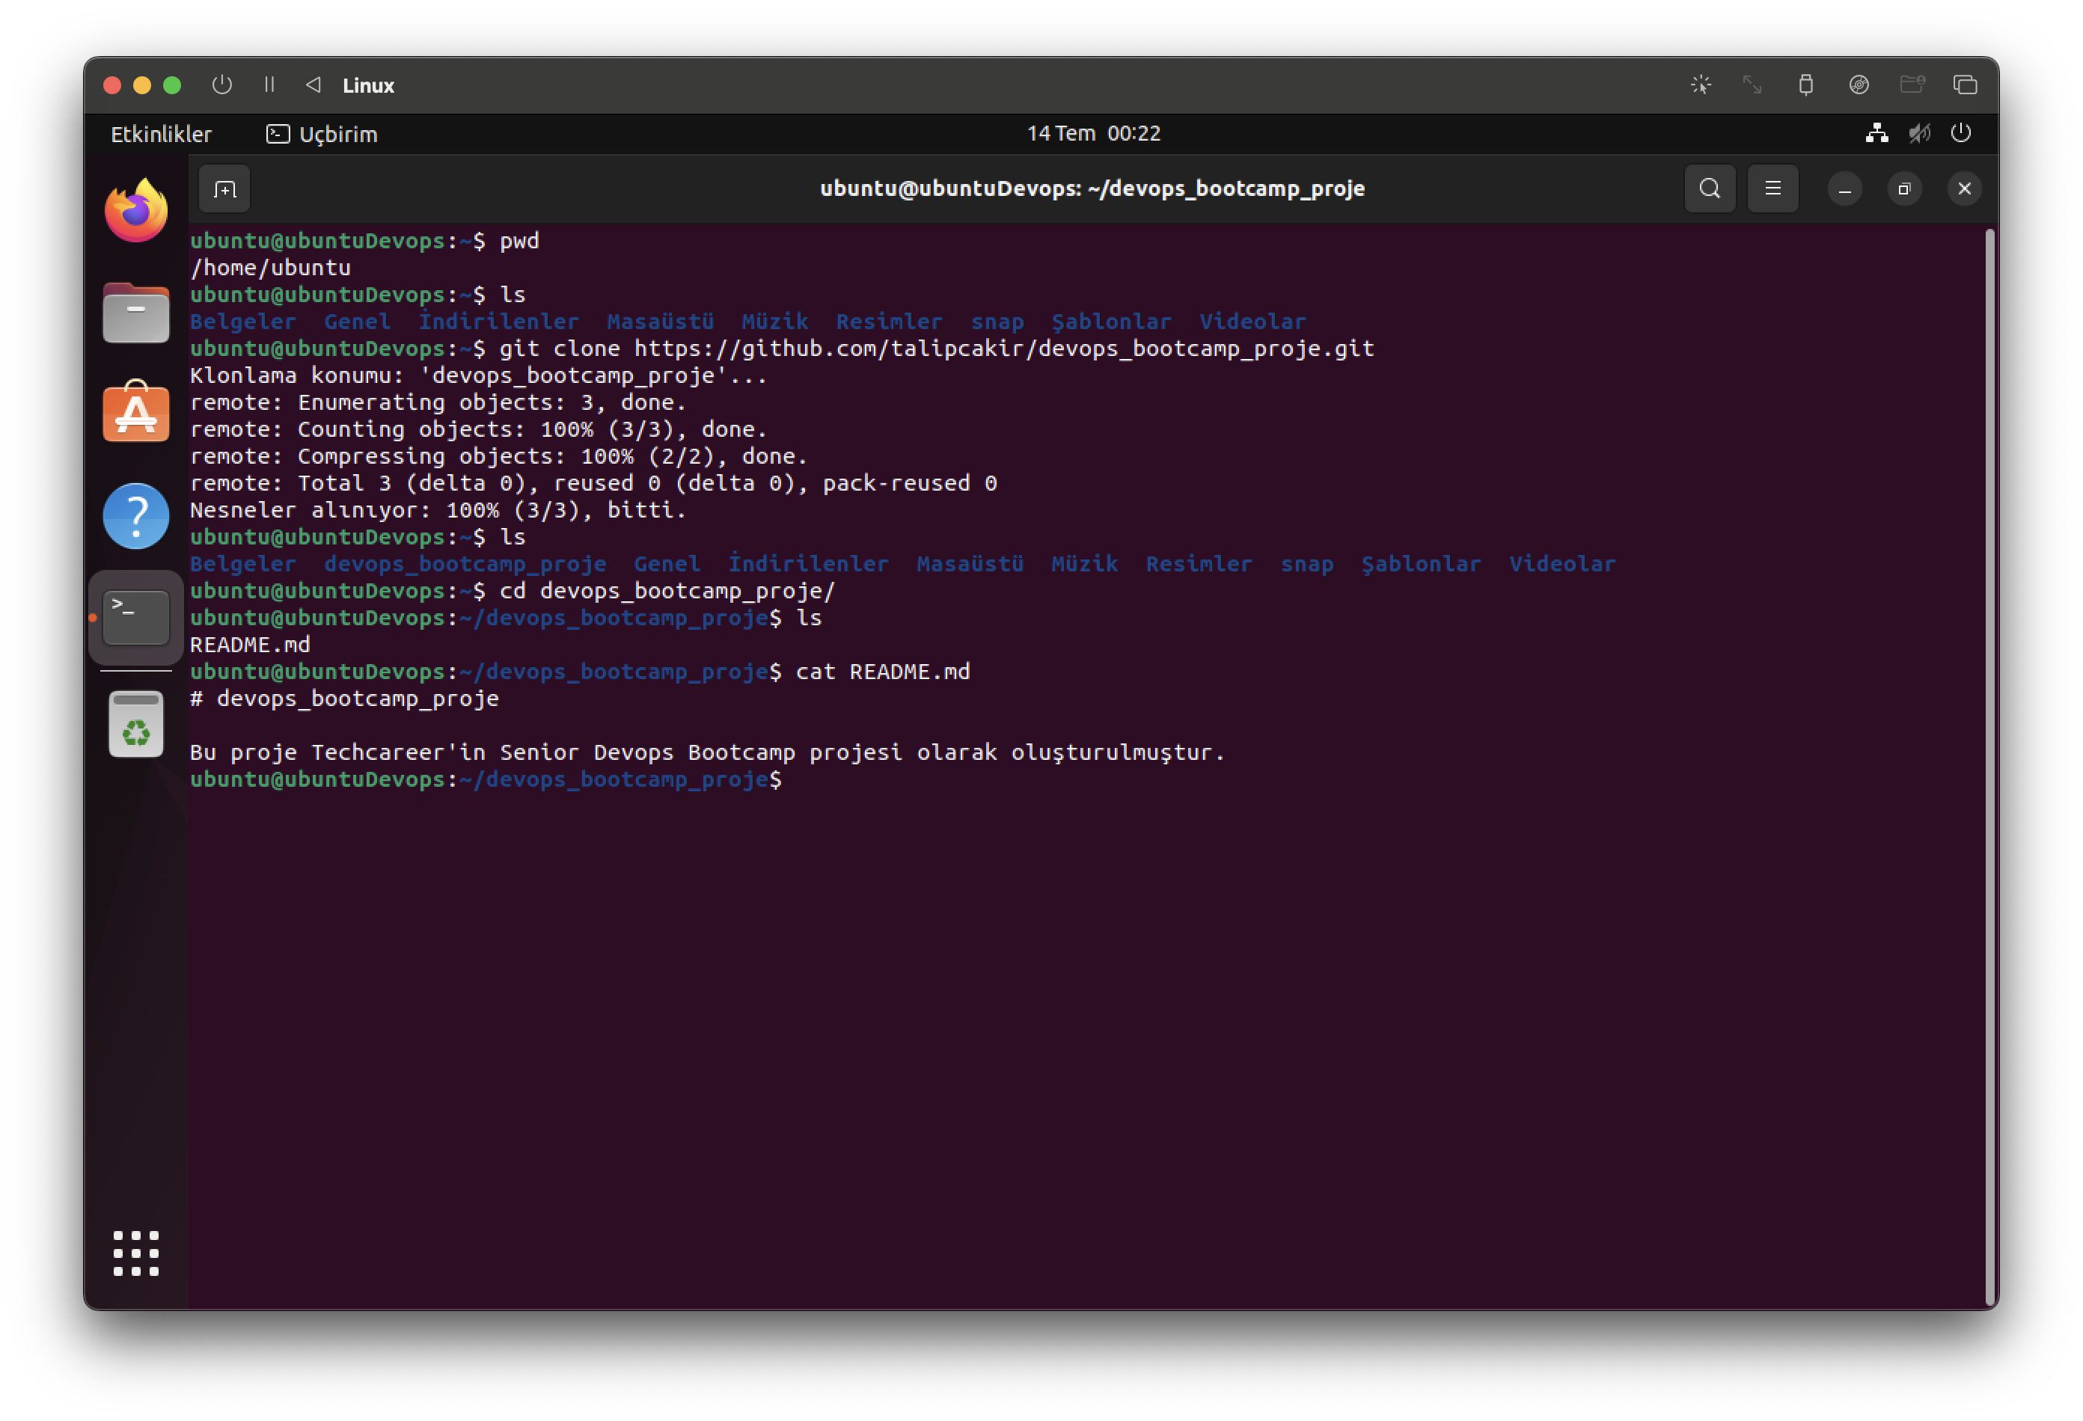
4. Adım – gıt clone
Github’da public durumunda olan bir repoyu almak için herhangi bir yetkilendirme gerekmemektedir.
«git clone <url>» komutu ile reponun klonunu bilgisayarınıza indirebilirsiniz.

Slide 7
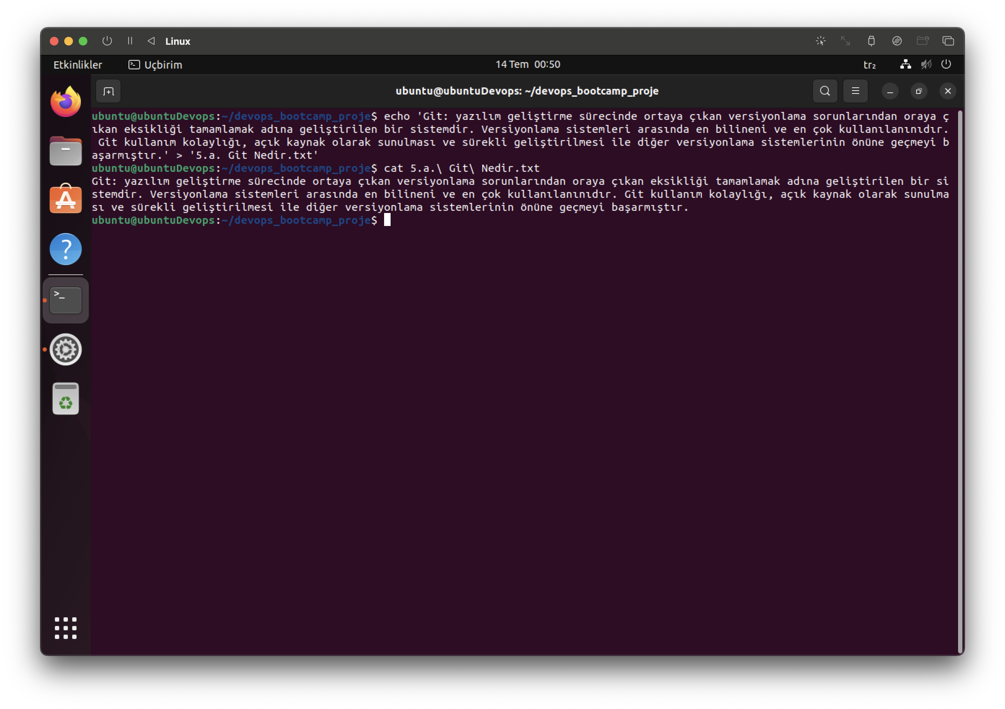
5. Adım – gıt nedir?
Yazılım geliştirme sürecinde ortaya çıkan versiyonlama sorunlarından oraya çıkan eksikliği tamamlamak adına geliştirilen bir sistemdir.
Versiyonlama sistemleri arasında en bilineni ve en çok kullanılanıdır.
Git kullanım kolaylığı, açık kaynak olarak sunulması ve sürekli geliştirilmesi ile diğer versiyonlama sistemlerinin önüne geçmeyi başarmıştır.

Slide 8
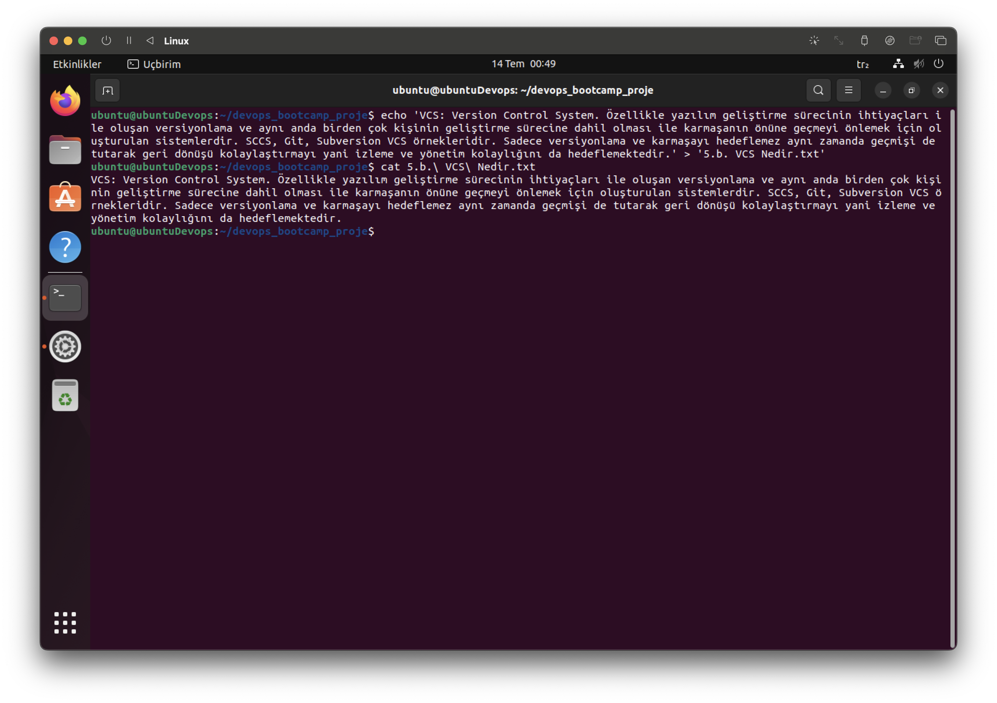
5. Adım – vcs nedir?
Özellikle yazılım geliştirme sürecinin ihtiyaçları ile oluşan versiyonlama ve aynı anda birden çok kişinin geliştirme sürecine dahil olması ile karmaşanın önüne geçmeyi önlemek için oluşturulan sistemlerdir.
SCCS, Git, Subversion VCS örnekleridir.
Sadece versiyonlama ve karmaşayı hedeflemez aynı zamanda geçmişi de tutarak geri dönüşü kolaylaştırmayı yani izleme ve yönetim kolaylığını da hedeflemektedir.

Slide 9
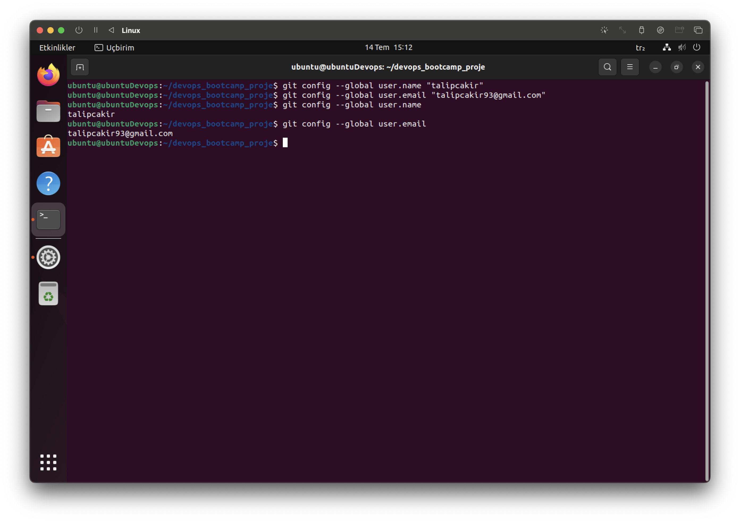
5. Adım – gıt confıg tanımlama
Git kullanırken kim olduğunuzu tanımlamak için name ve email tanımlaması yapmamız gerekmektedir.
Bu tanımlamalar için aşağıda ki komutları kullanabilirsiniz: «git config –global user.name `talipcakir`» «git config –global user.name `talipcakir93@gmail.com`»

Slide 10
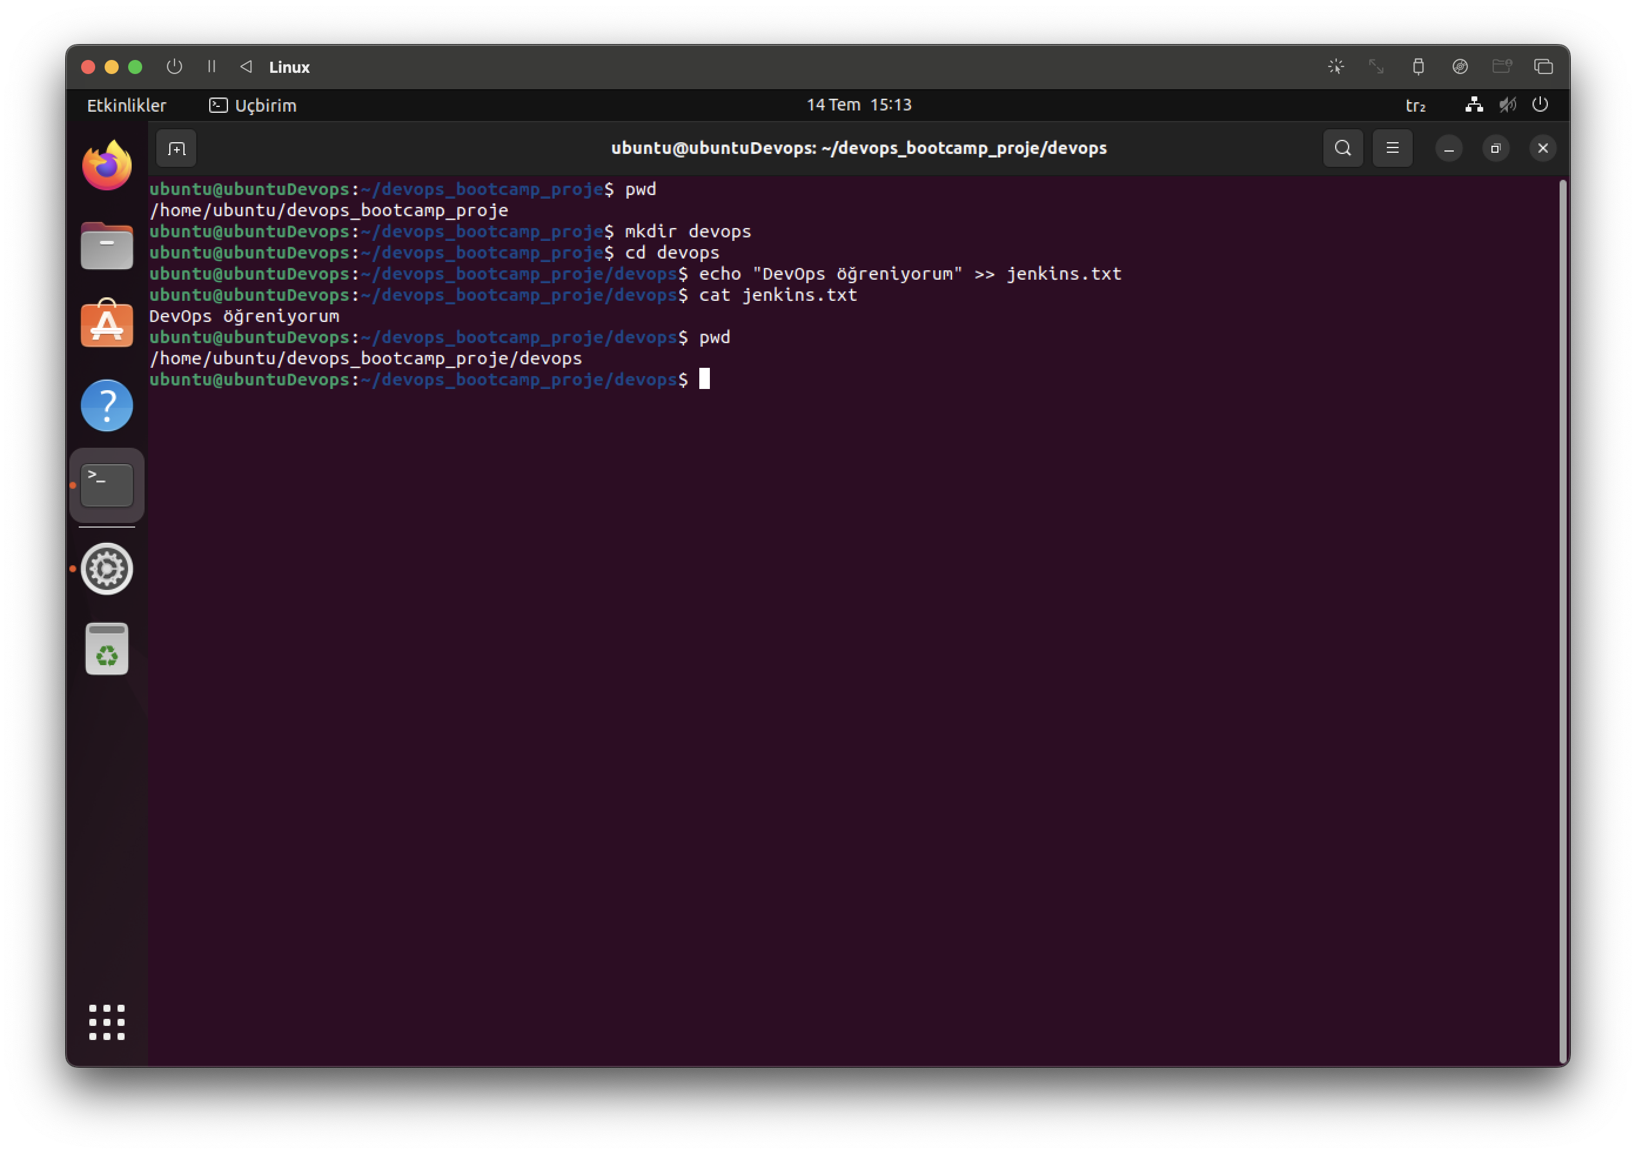
6. Adım – temel linux komutları
«mkdir»: Dizin oluşturma komutu
«touch»: Dosya oluşturma komutu
«cat»: standart çıktı olarak dosya okuyabilmek, birleştirebilmek yada yazabilmek için kullanılır
«pwd»: bulunduğunuz dizinin tam konumunu verir
«ls»: dosya ve dizinleri listeler

Slide 11
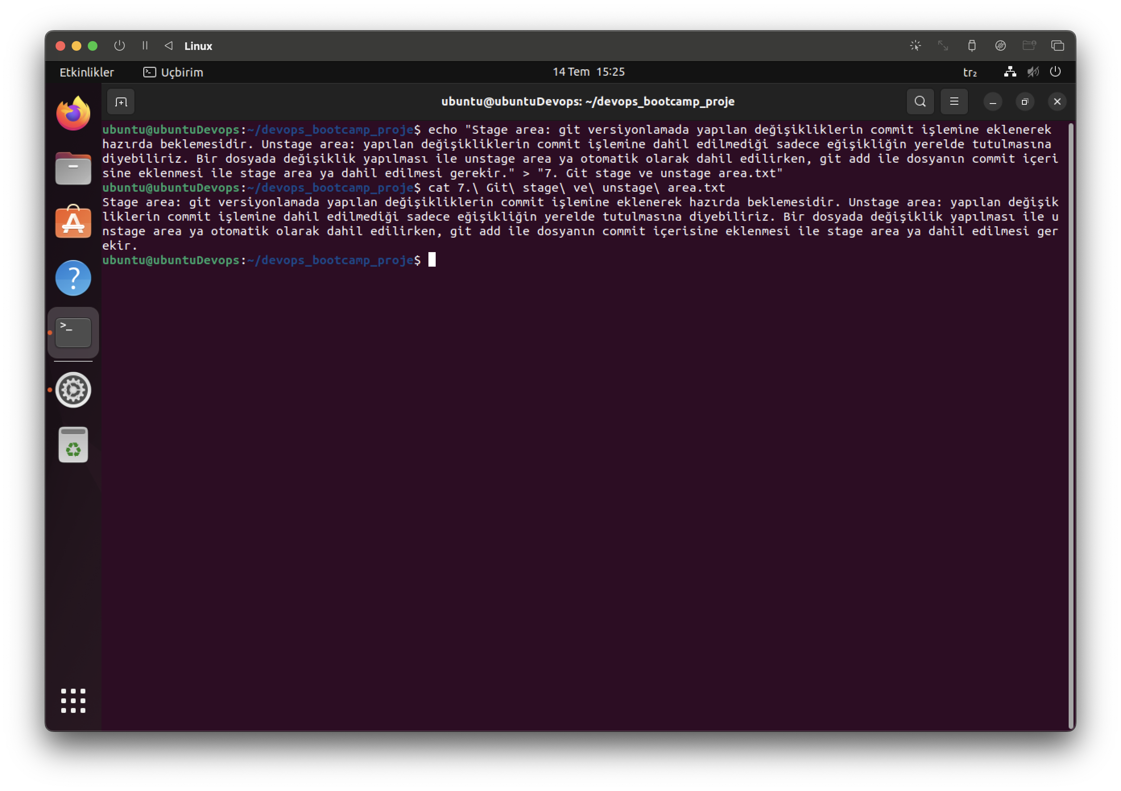
7. Adım – gıt stage-unsatege area
Stage area: git versiyonlamada yapılan değişikliklerin commit işlemine eklenerek hazırda beklemesidir.
Unstage area: yapılan değişikliklerin commit işlemine dahil edilmediği sadece eğişikliğin yerelde tutulmasına diyebiliriz.
Bir dosyada değişiklik yapılması ile unstage area ya otomatik olarak dahil edilirken, git add ile dosyanın commit içerisine eklenmesi ile stage area ya dahil edilmesi gerekir.

Slide 12
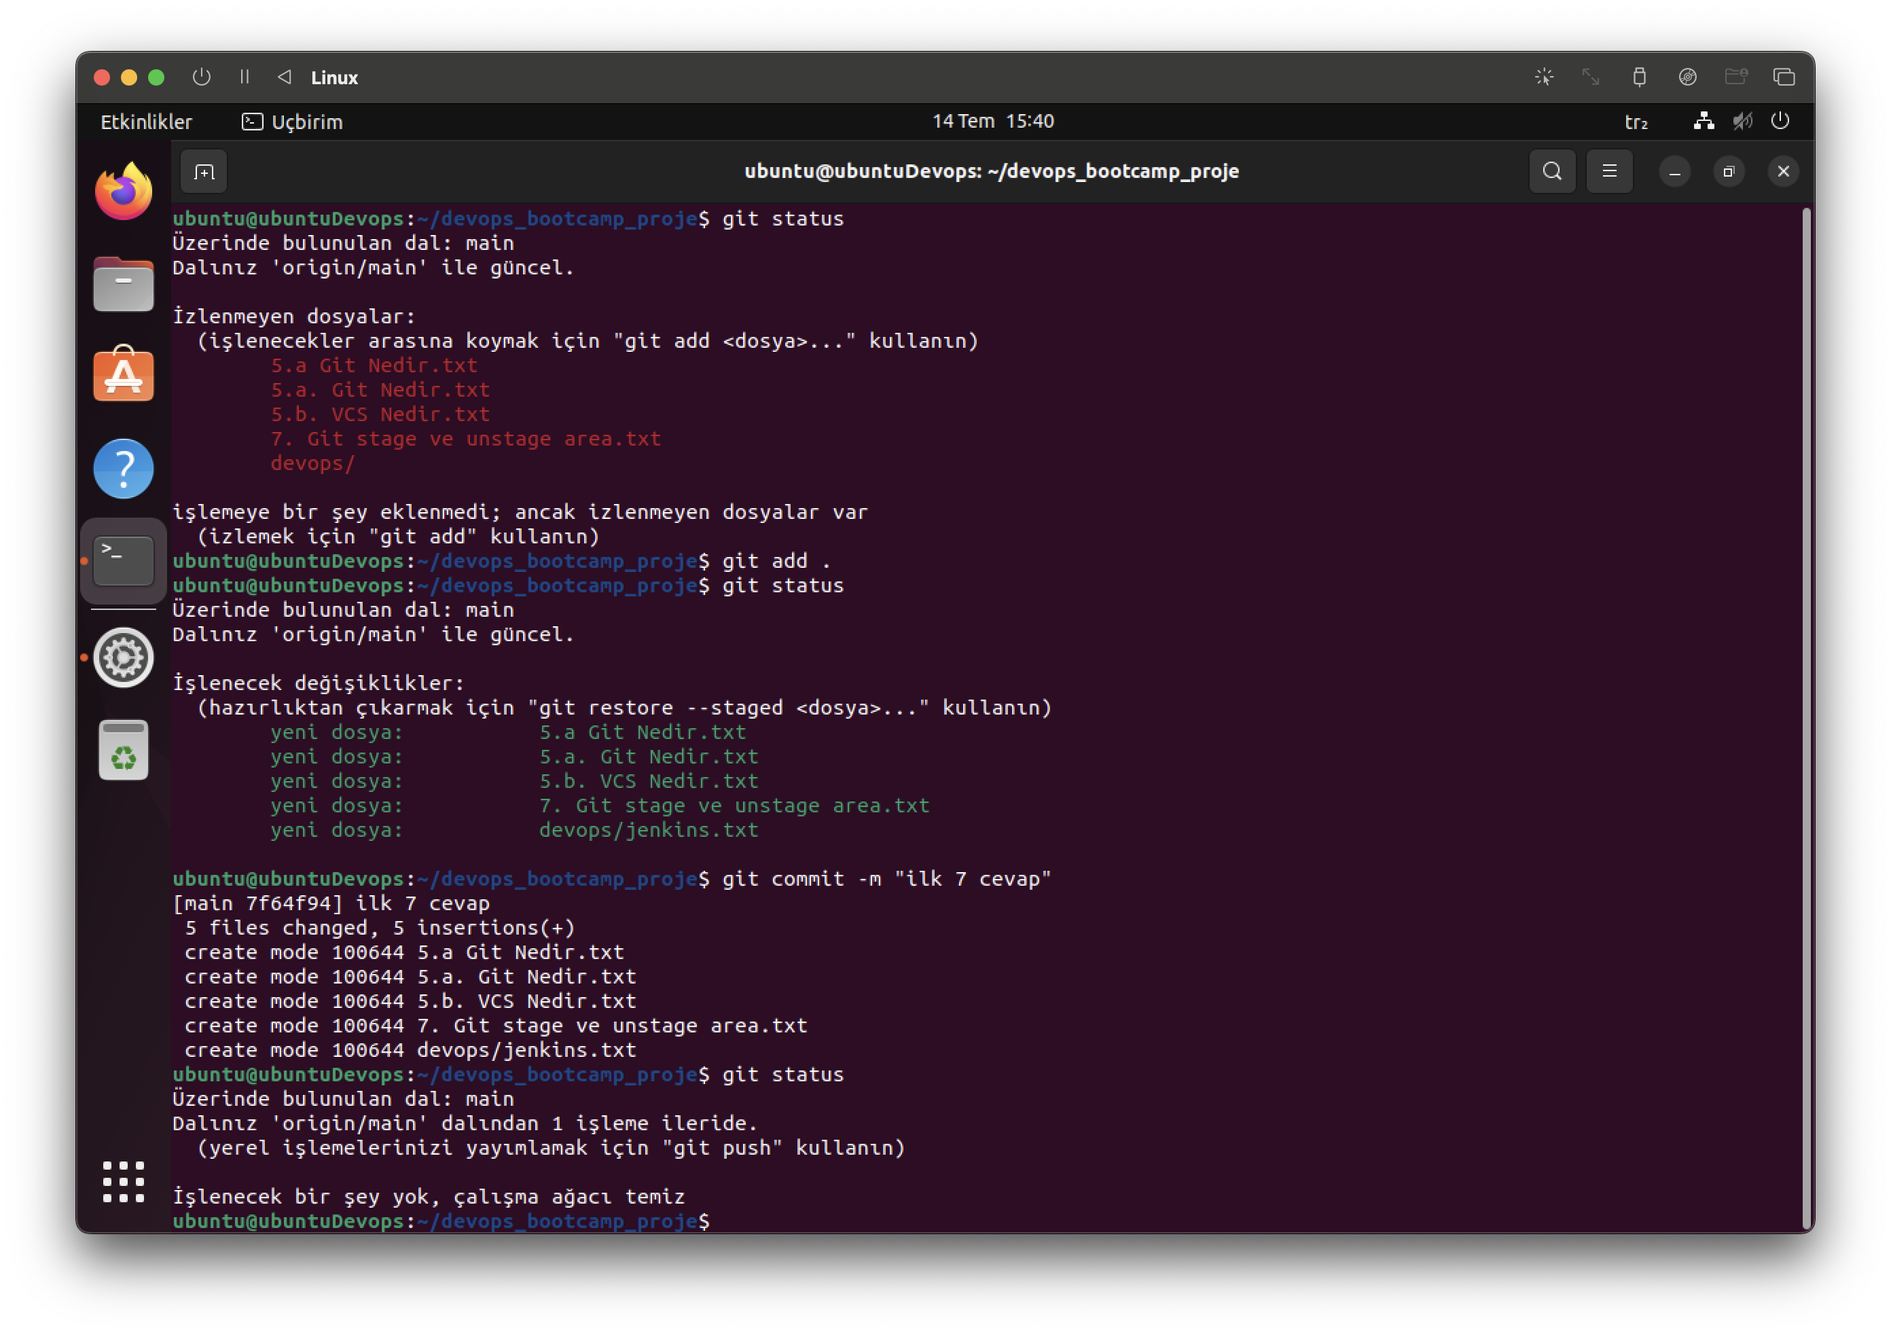
8. Adım – gıt status, add, commıt
«git status»: dosya ve dizinlerin hangi area da olduğunu göstermektedir
«git add»: dosya ve dizinlerin stage area eklenmesi ve commit içeriğine dahil edilmesini sağlamaktadır.
«git commit»: stage area da olan dosya ve dizileri paketlemeyi

Slide 13
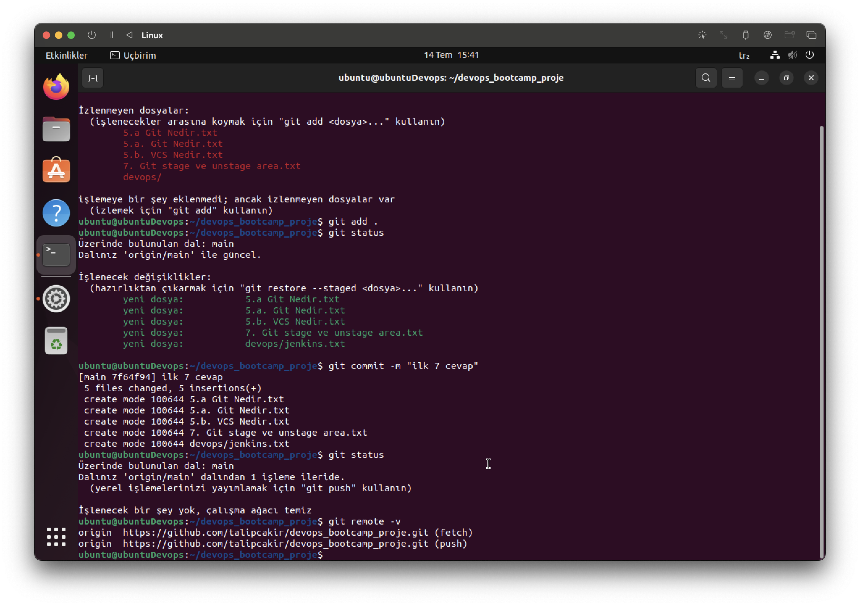
8. Adım – gıt remote
«git remote»: komutu ile projenin hangi isimli repolara gönderileceğini görüntüle bilirsiniz.
«git remote –v»: parametresini ekleyerek linkleri ile birlikte görüntüleyebilirsiniz.

Slide 14
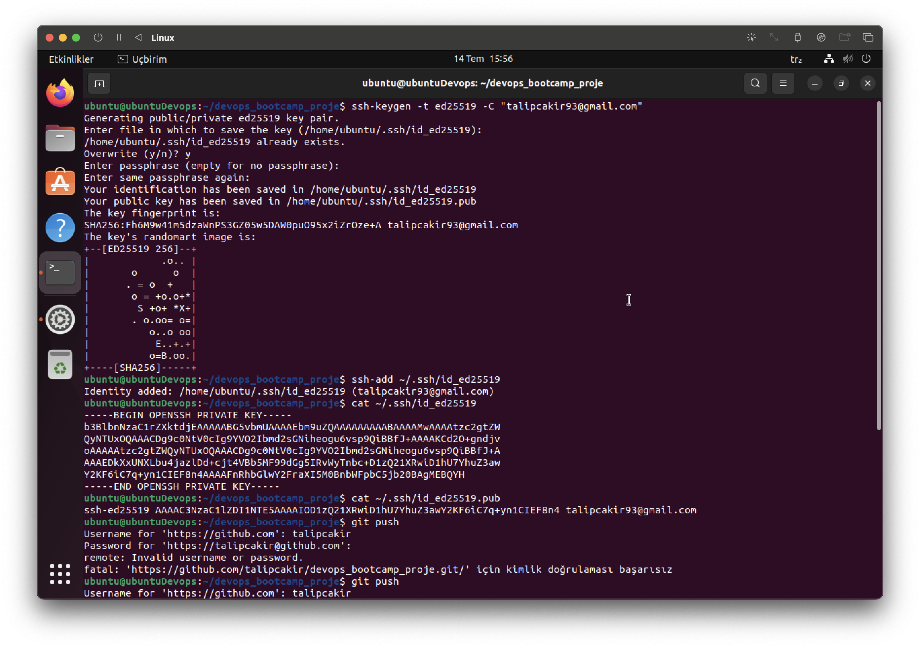
8. Adım – gıthub ssh-key
Github reposuna commitlerimizi gönderebilmemiz için yetkilendirme yapmamız gerekmektedir.
Yetkilendirme için ssh-key oluşturabilir ve bunu Github hesabımıza ekleyebiliriz.
https://docs.github.com/en/authentication/connecting-to-github-with-ssh/generating-a-new-ssh-key-and-adding-it-to-the-ssh-agent adresinden gerekli adımları takip edebilirsiniz.

Slide 15
8. Adım – gıthub ssh-key
Kısaca bahsetmek gerekirse;
«ssh-keygen -t ed25519 -C your_email@example.com» komutu ile ssh key oluşturabilir.
Çıkan ssk key değerini Github hesabınıza Settings > SSh and GPG keys sayfasından eklemeniz yeterli olacaktır.

Slide 16
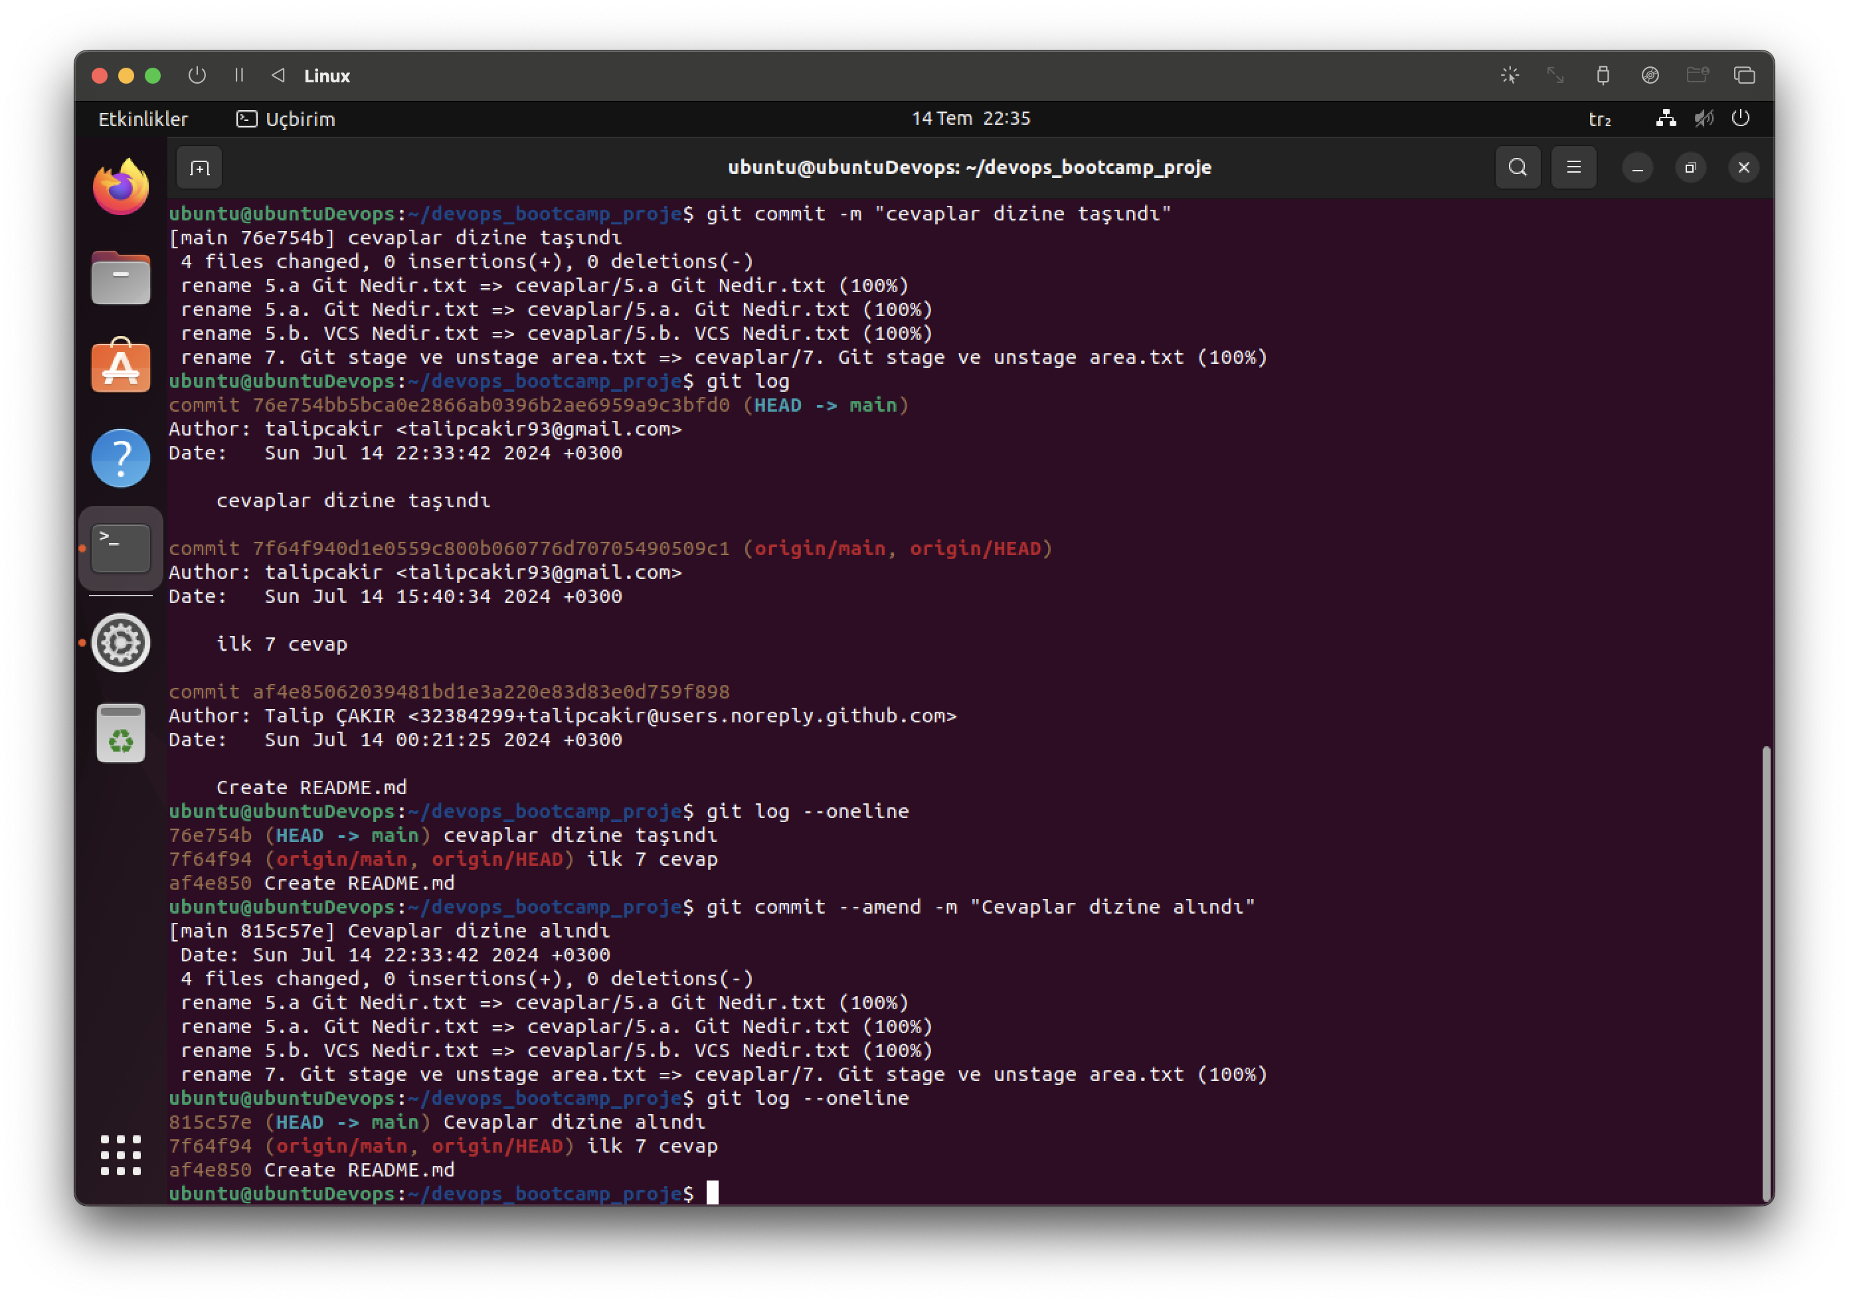
10. Adım – gıt commıt --amend
--amend parametresi commit mesajının değiştirilmesi gerektiği durumda kullanılır.
Örnek vermek gerekirse: git sistemlerde commit mesajlarına belli kurallar tanımlanabilmektedir. Bu durumlarda commitinizi pushlayamazsınız. Commiti geri alıp tekrar göndermeniz gerekir. –amend komutu ile commit içerisinde bir değişiklik yapmadan sadece mesajını düzenleyebilirisiniz.

Slide 17
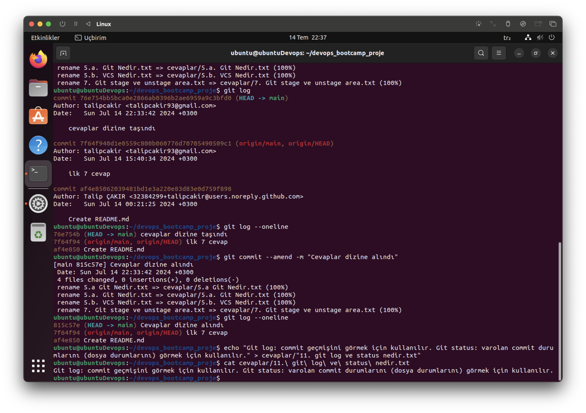
11. Adım – gıt log ve status
«git log»: commit geçmişini görmek için kullanılır.
«git status»: varolan commit durumlarını (dosya ve dizin durumlarını) görmek için kullanılır.

Slide 18
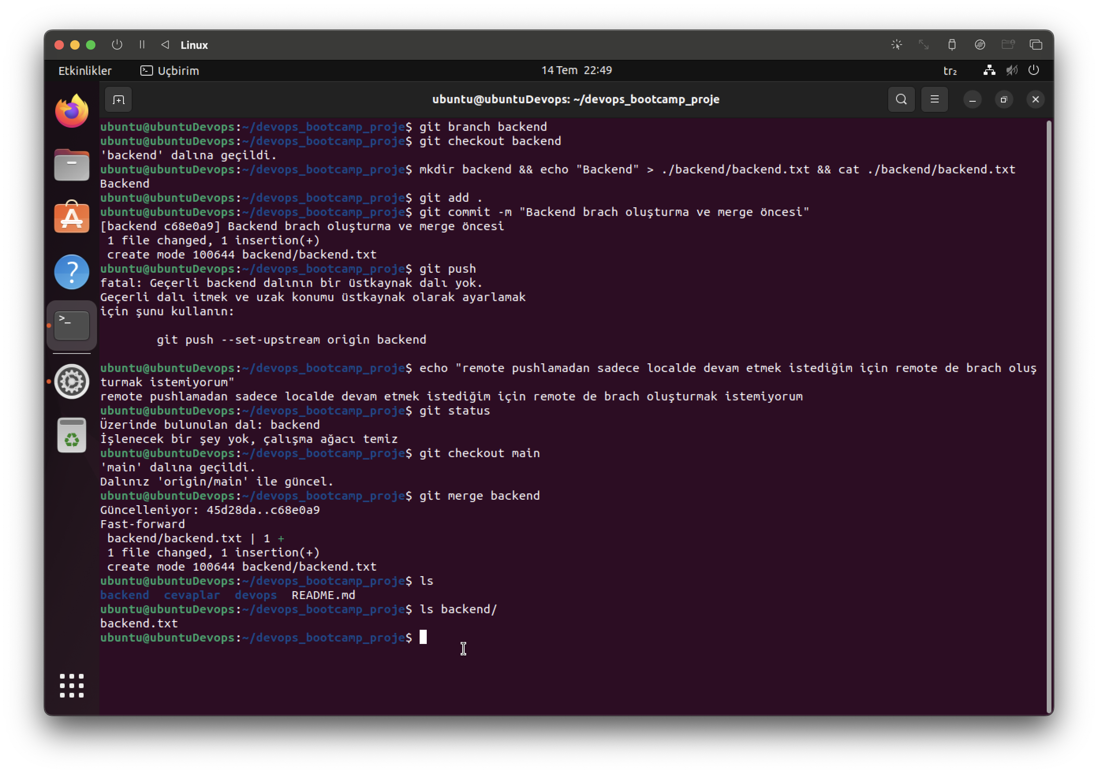
12. Adım – merge fast-forward
Fast Forward merge işlemi: hedef dal kaynak dalın tüm commitlerini zaten içerisiyorsa sadece kaynak branchin son commitine ilerlemesi işlemini yapar.

Slide 19
13. Adım – gıt guı ve gıt clı
Git GUI: git komutlarını kullanmadan grafiksel arayüz ile komutları kullanmaya yarayan yardımcı programdır.
Git CLI: git komut satırı arayüzüdür. git komutlarına erişim sağlar.
Not: Git GUI yüklenmesi ile Git CLI yüklenmiş olur.

Slide 20
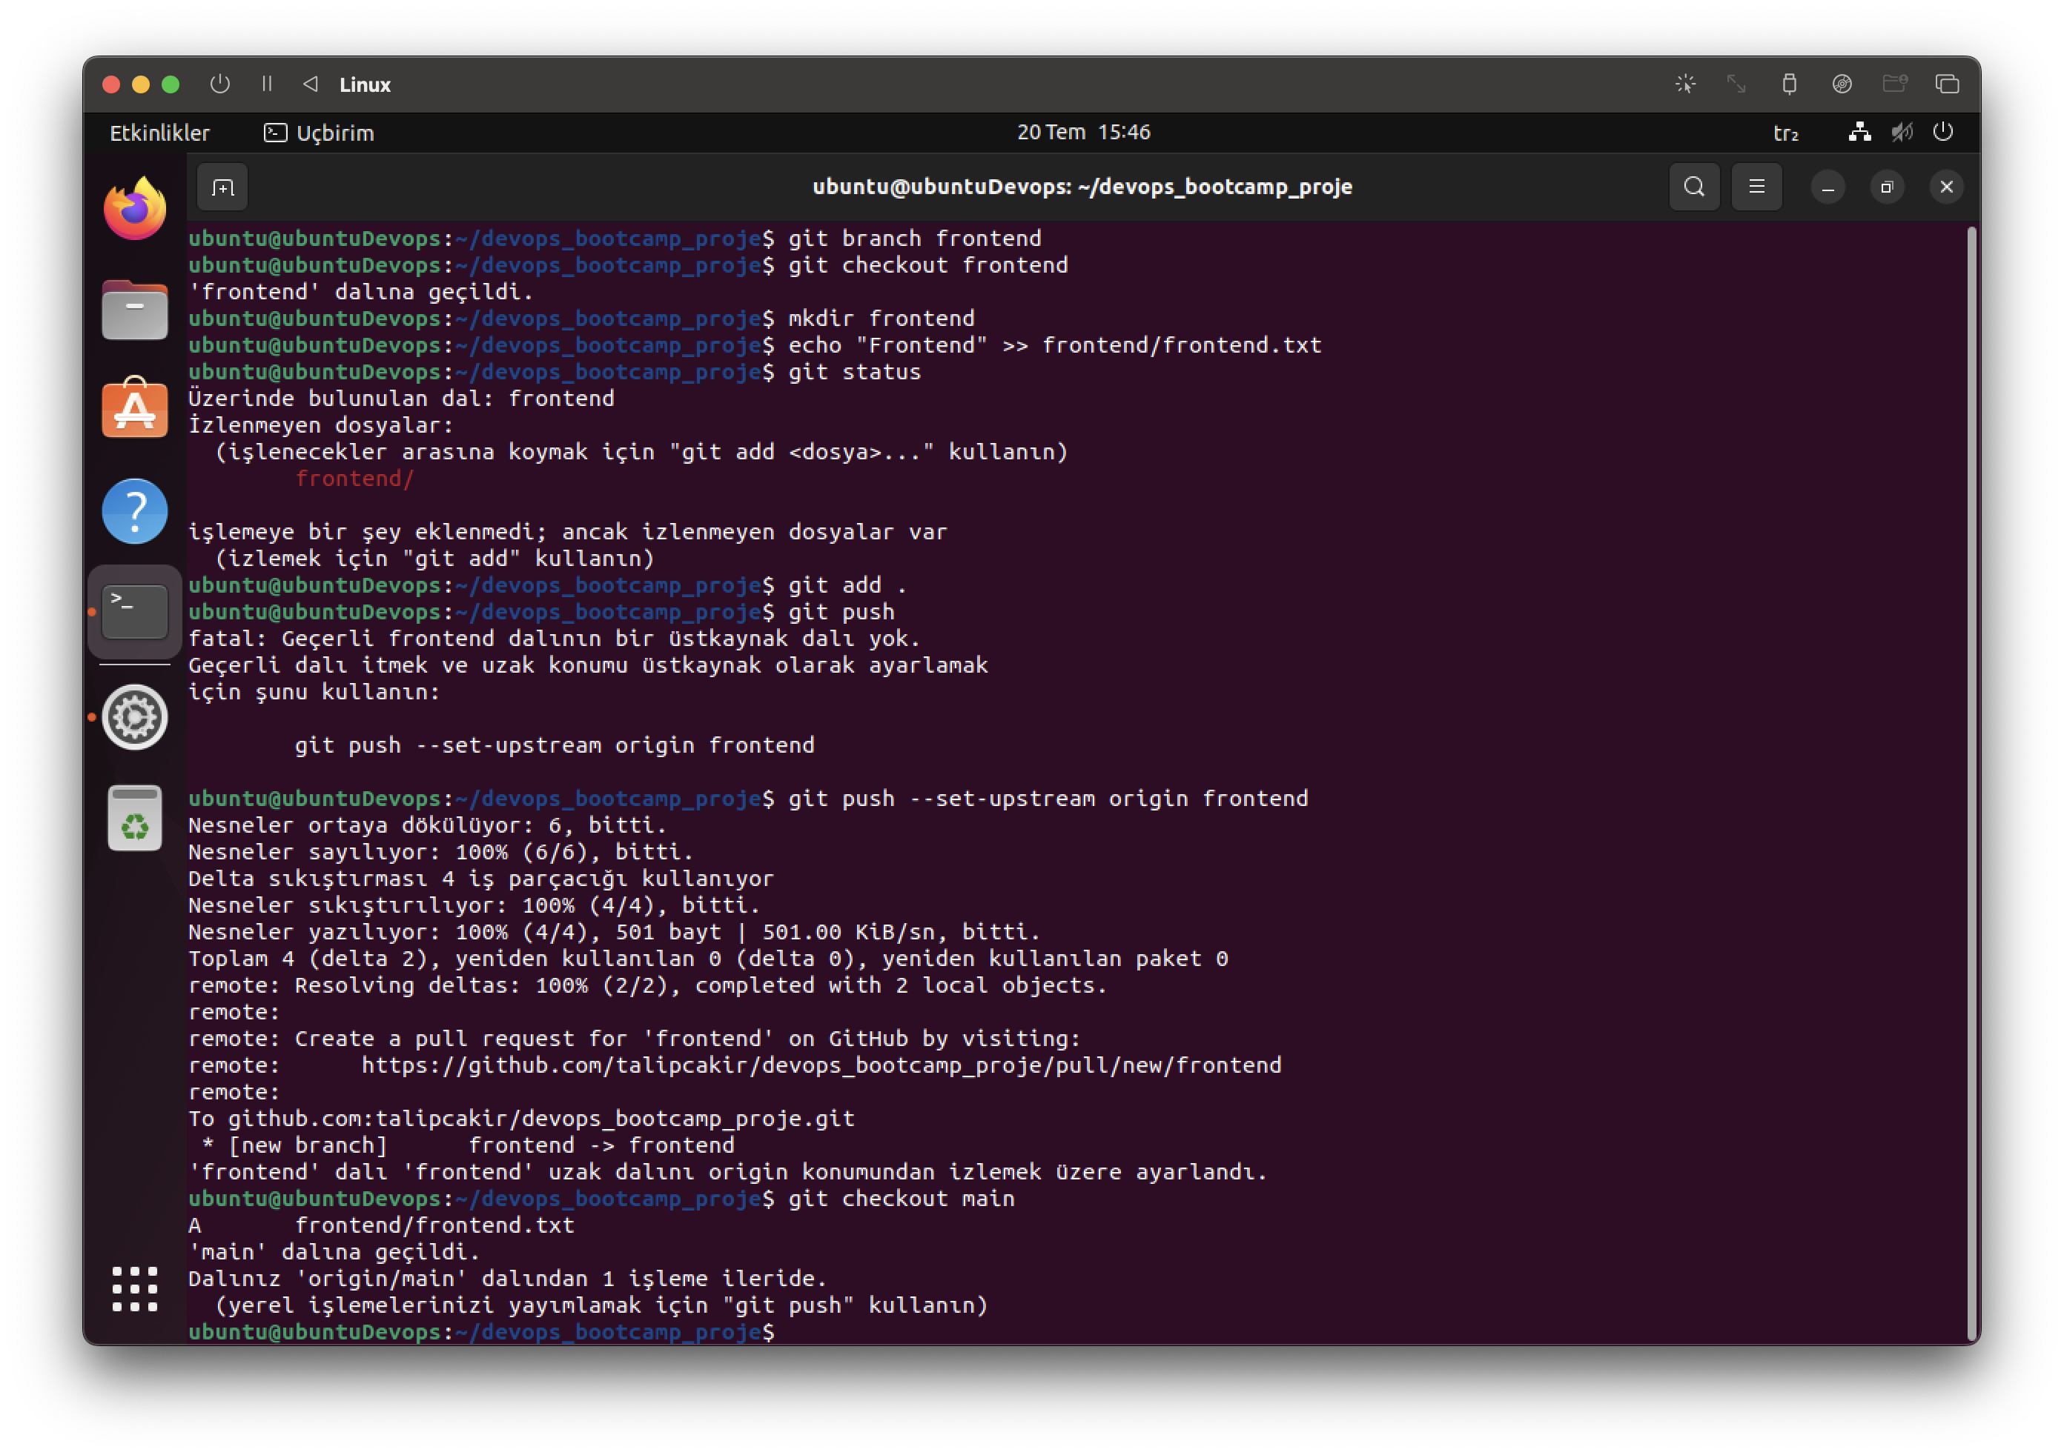
14. Adım – gıt merge –no-ff (No Fast-Forward)
No Fast-Forward (No-FF) Merge: Birleştirme işleminde yeni birleştirme commiti oluşturur. Değişiklik takibini kolaylaştırmak için kullanılır.
«git merge <branch> --no-ff» komutu ile geçerli branch e hedef branch birleştirmesi sağlanabilir.

Slide 21
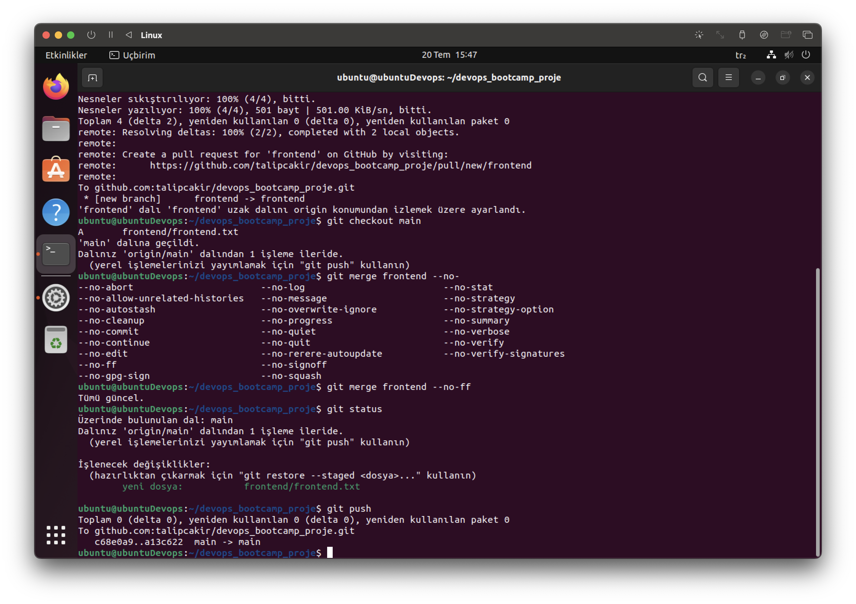
14. Adım – gıt merge –no-ff (No Fast-Forward)

Slide 22
16. Adım – gıt stash
Üzerinde çalıştığımız ve hali hazırda tamamlanmamış kodları saklamak için oluşturulan geçici alandır.
Amaç çalışma alanını temiz tutmaktır.

Slide 23
17. Adım – gıt stash komutları
Dosya ve dizinleri stash area’ya taşımak için dosya ve dizinlerin stage area da olması gerekmektedir.
«git add» komutu ile dosya ve dizinleri stage area ya almanız gerekiyor.
«git stash push» komutu ile stage area da olanları commitler gibi stash area ya alabilirsiniz.
«git stash list» komutu ile stash listesini görüntülebilirsiniz
«git stash apply <stash_adı>» komutu ile stash dosya ve dizinlerini geri alabilirsiniz.
«git stash drop <stash_adı> komutu ile stash listesinde yer alan verileri silebilirsiniz.

Slide 24
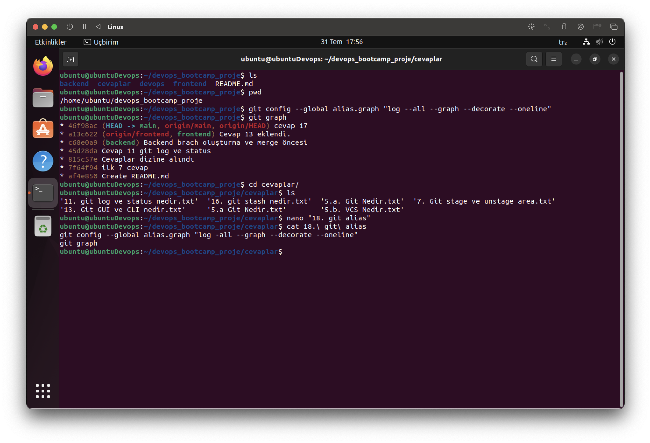
18. Adım - git alias kullanımı
«git alias» git komutlarını kısaltmak için kullanılan tanımlama komutudur.
«git config --global alias.graph "log -all --graph --decorate –oneline"» komutu ile tanımlama yapabilir.
«git graph» komutu ile tanımladığımız kısaltılmış kodu çağırabiliriz.

Slide 25
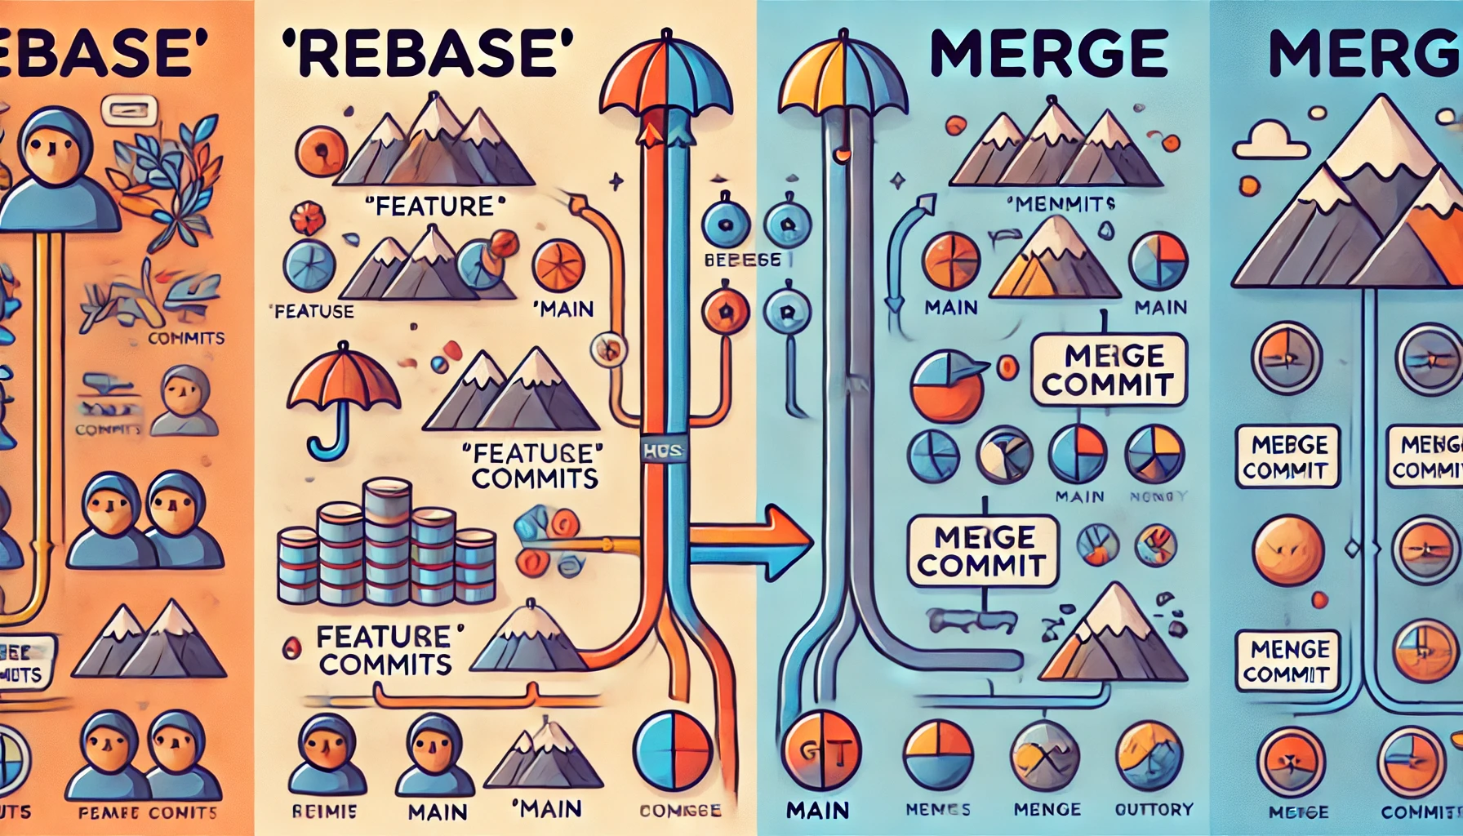
19. Adım – rebase ve merge farkı
Rebase: adı üstünde temellendirmedir. Bir dalı diğer dal ile yeniden temelledirir. Tüm commit geçmişi ile birlikte birleştirir.
Merge: Dalları birleştirmek için kullanılır. Commit geçmişi saklanmış olur.

Slide 26
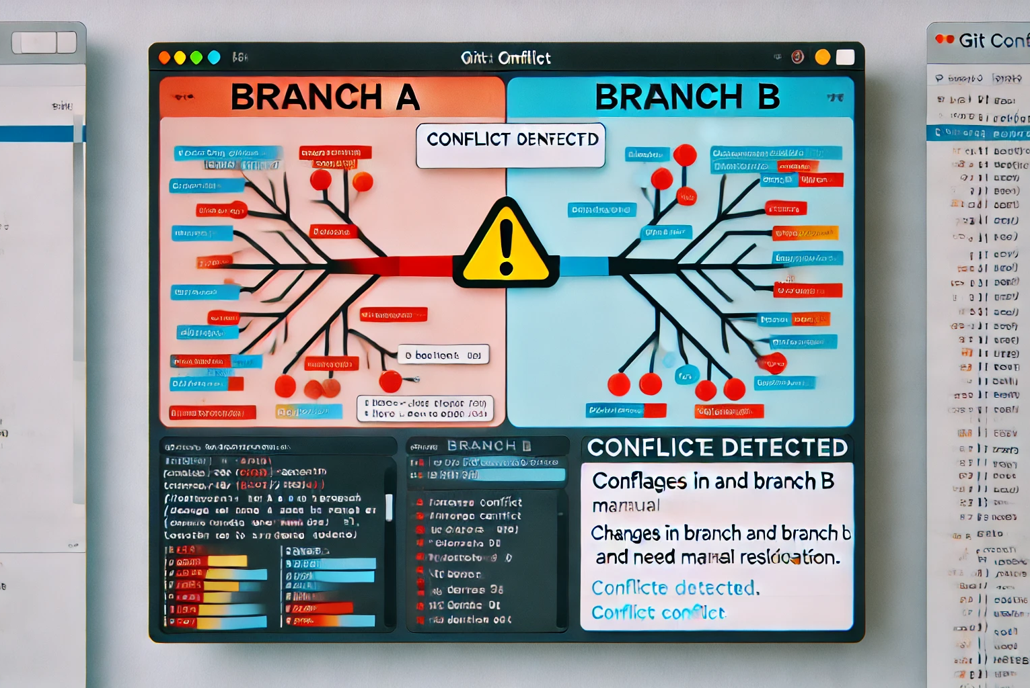
20. Adım – conflıct
Git sistemi gereği satır balı olarak değişikleri takip etmektedir.
Commitlerde satırlarda aynı anda (merge, pull gibi işlemlerde) değişiklik algılandığı durumda oluşur.
Çakışma oluşan satırda merge işlemi ile düzenleme yapmak gerekir.
Yada gelen yada giden commiti baz alarak düzenleme yapılması sağlanabilir.

Slide 27
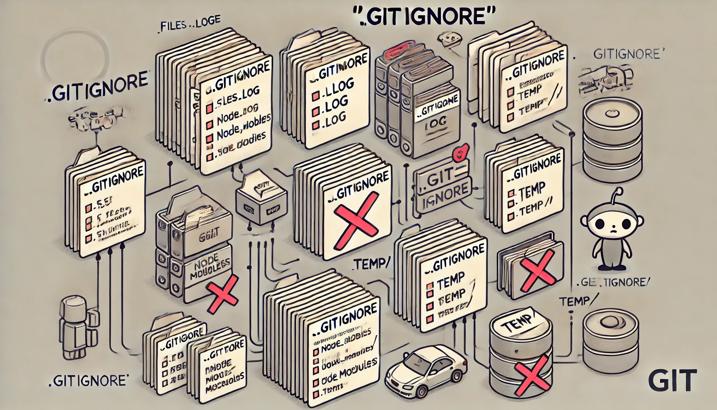
21. Adım – gıt ıgnore
Git commitlerine dahil edilememesi istenilen dosyaların ve dizinlerin listesinin yer aldığı dosyadır.
«.ignore» adında olması gerekir. Satır bazlı olarak çalışır.

Slide 28
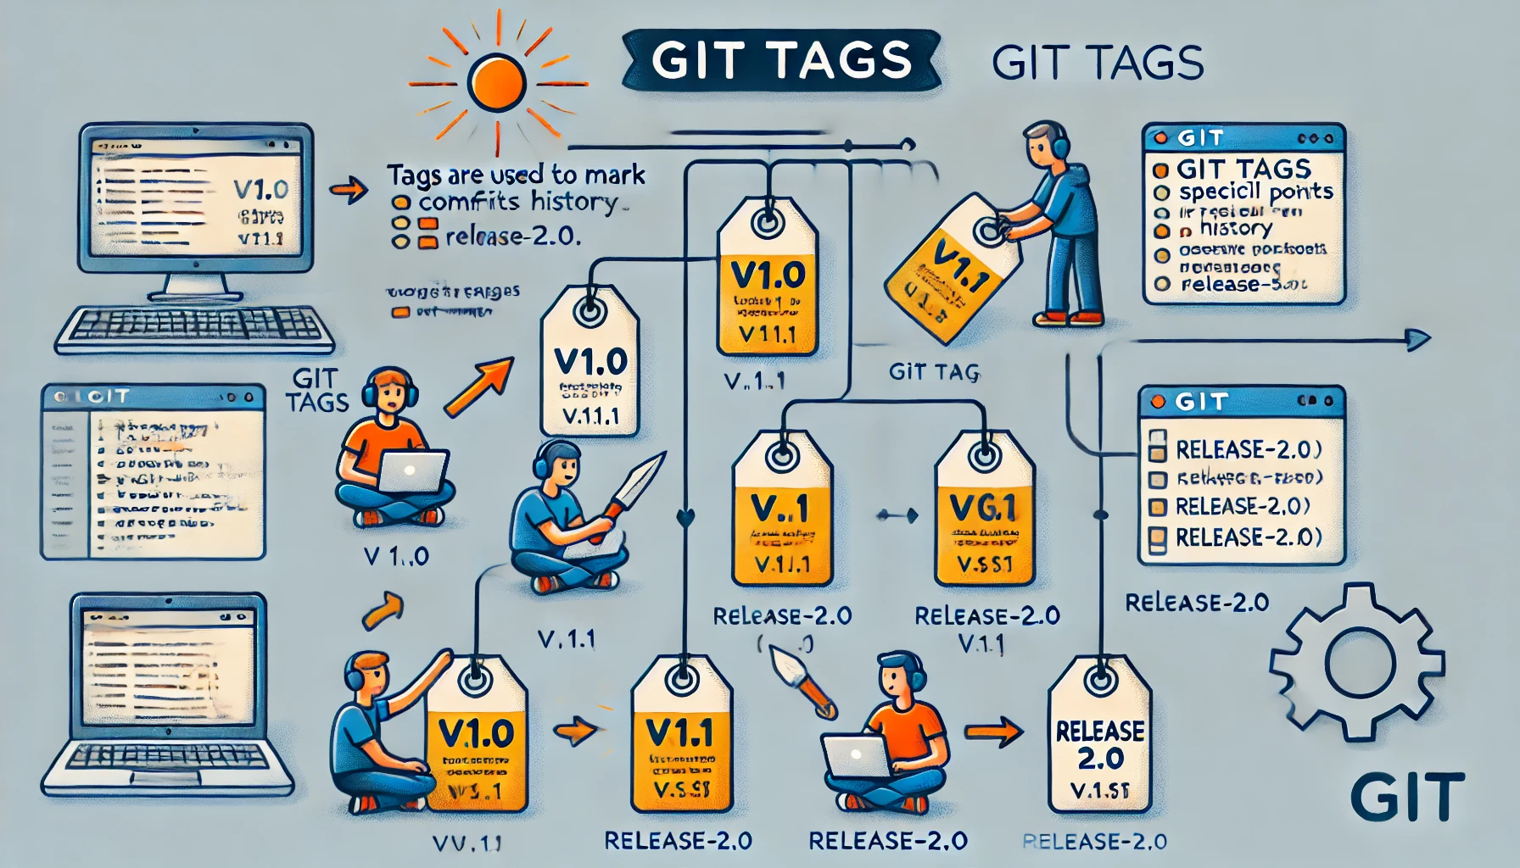
22. Adım - gıt tag
Repoda yer alan commite versiyon etiketi eklemek için kullanılır.
«git tag <version>» komutu ile çalışır.

Slide 29
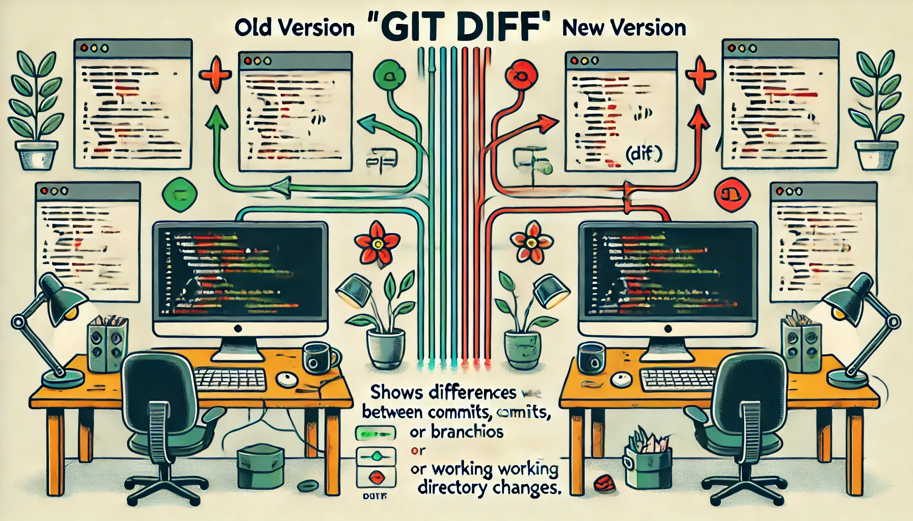
23. Adım gıt dıff
İki branch yada commit arasında ki farklılıkları görmemizi sağlar.
Dizinlerde varlık bazlı, doslarda satır bazlı olarak farklılıkları listeler.

Slide 30
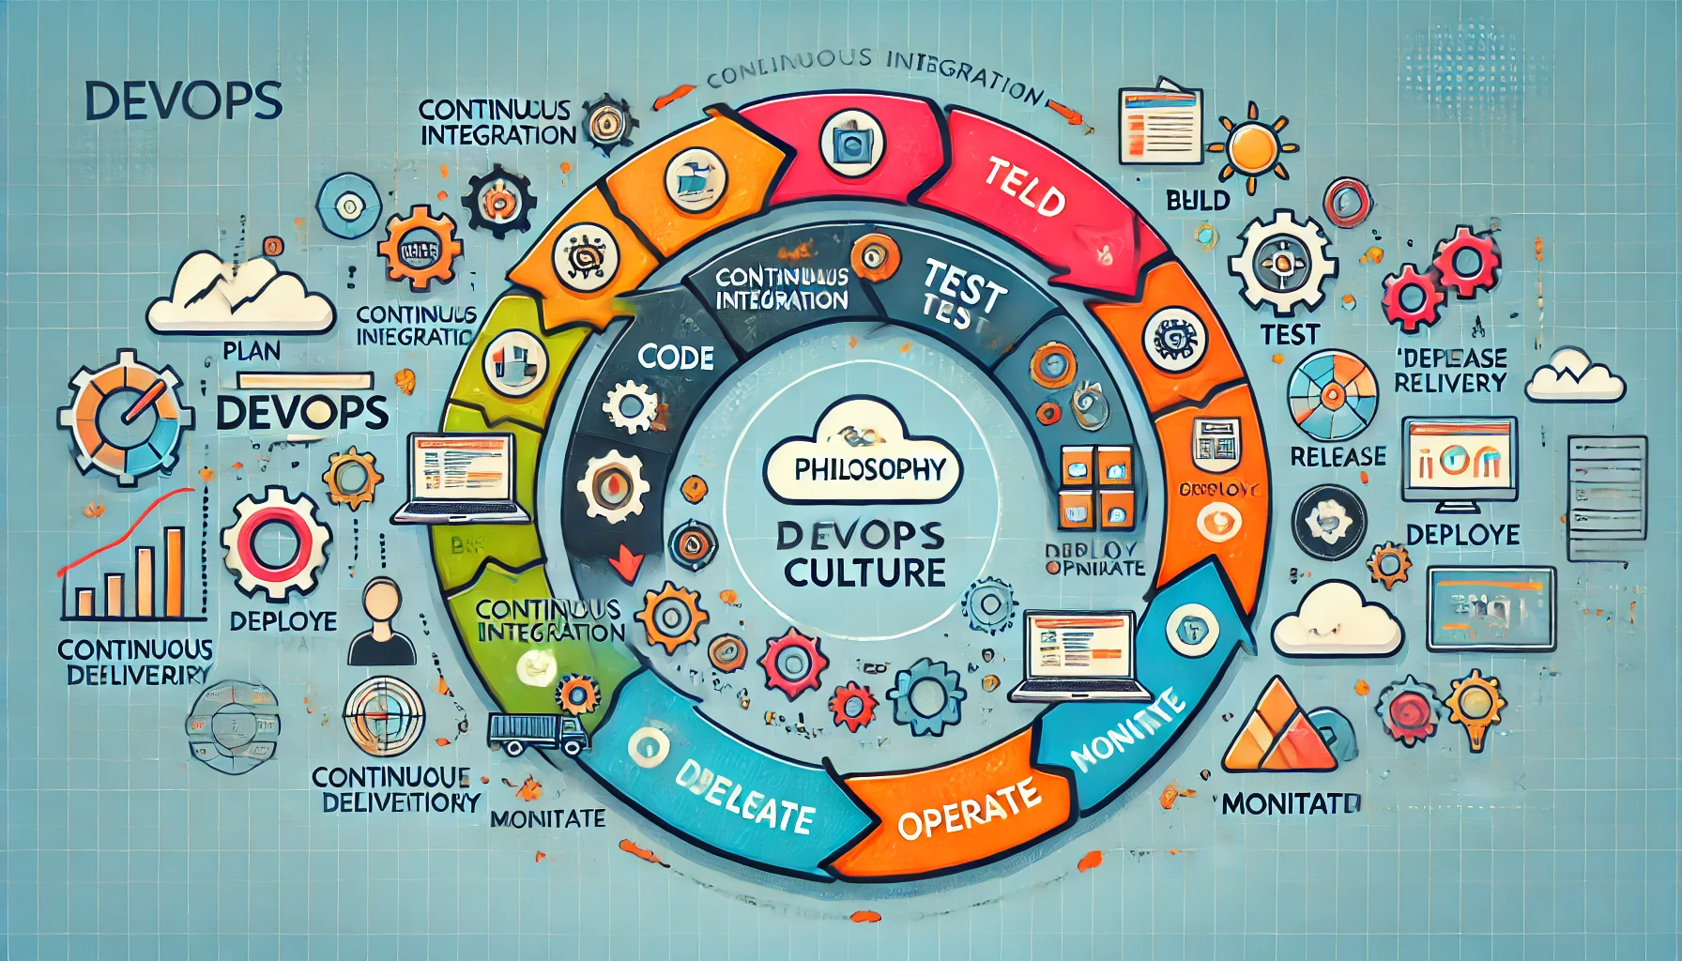
24. Adım - DevOps kültür felsefesi
Yazılım ve operasyon ekiplerinin iletişiminin amaçlandığı yaklaşım. Bu felsefede amaç yazılım geliştirme, test ve dağıtımın hızlandırması ve sürekliliği hedeflenmektedir.

Slide 31
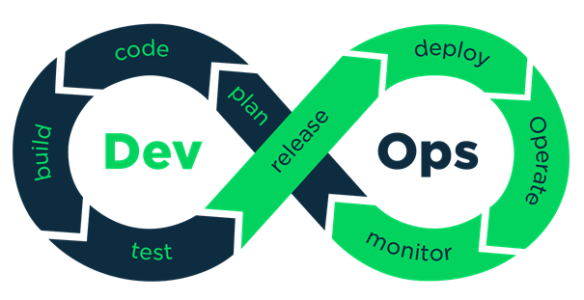
25. Adım - DevOps
DevOps, Development (geliştirme) ve operations (operasyonlar) kelimelerinin birleştirilmesidir.

Slide 32
26. Adım - DevOps CI CD
Continuous Integration (CI): Kodlar ana koda sıklıkla eklenir ve testlerle doğrulanır. Hataların erken tespiti amaçlanır.
Continuous Delivery (CD): CI sürecinin devamı, otomatik olarak hazırlanma ve test amaçlanır.
Continuous Deployment: Son adımdır. Yayınlanması otomatize etmeyi amaçlar.

Slide 33
27. Adım - DevOps Yöntemlerinden Git
DevOps da git paralel çalışmayı ve birleştirmeyi sağlar. Otomatize etme sürecinde de git’in branch ve versiyonlama desteği sayesinde yayınlama sürecini kolaylaştırır.

Slide 34
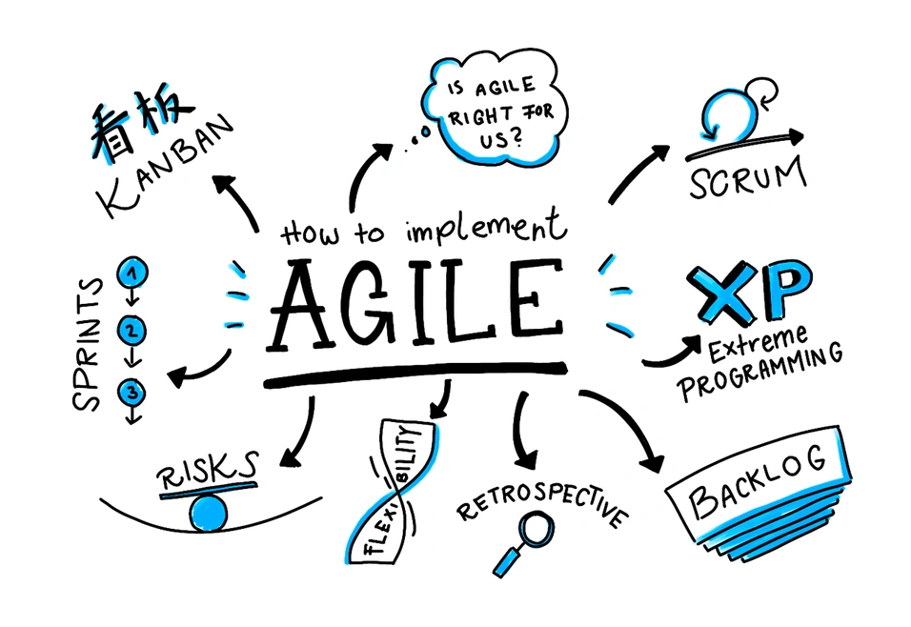
28. Adım - DevOps Yöntemlerinden Agıle
Agile metodu geliştirme sürecini sprintlere bölerek süreci hızlandırmayı amaçlar.
Sürekli geri bildirim sağlayarak uyumluluğu ve memnuniyeti arttırmayı hedefler.

Slide 35
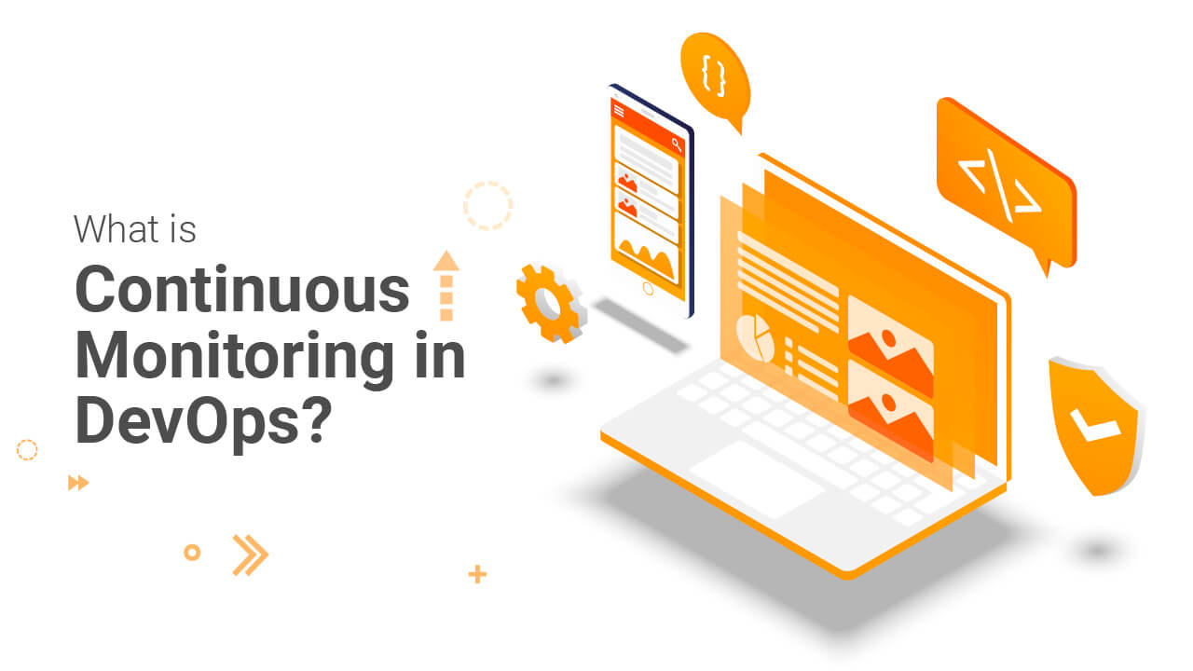
29. DevOps Contınuous Monıtorıng
Continuous monitoring (sürekli izleme), adından da anlaşılacağı üzere çalışan sistemleri ve alt yapılarını sürekli izlemeyerek performans, güvenlik gibi alanlarda değerlendirmeyi amaçlamaktadır.

Slide 36
30. Adım - XML JSON YAML HTTP Server JDK
XML: Veri taşımak için kullanılan işaretleme dilidir. Yapısal olarak element ve tagları kullanır. Eksisi elementler olmasından dolayı boyutu json a nazaran büyüktür. Artısı yapı içerisinde daha anlaşılır taglar olmasından dolayı verilerin anlaşılması ve işlenmesini kolaylaştırır.
JSON: obje ve dizi mantığı ile hafif veri iletim dilidir. JSON ilk olarak her zaman obje içerisinde yer almalıdır. Array olarak başlayamaz.
YAML: insan eliyle okunabilirliği ve yazılabilirliği ile daha işlevsel veri iletim dilidir. En sıkıntılı kısmı boşluklar ve işaretlemelerdir.
HTTP: hyper text transfer protocol, bir tür veri iletim prokoludür. Metin tabanlı olması nedeni ile hızlı ve çift yönlü iletişimi hızlandırmaktadır.
Server: Aslında bir bilgisayardır. İstemcilere herhangi bir hizmet ile yanıt veren bilgisayarlara denilebilir.
JDK: Java geliştirme araçlarını içeren yazılım paketidir. Java dili ile yazılan kodları derleme ve çalıştırma araçlarını içerir.

Slide 37
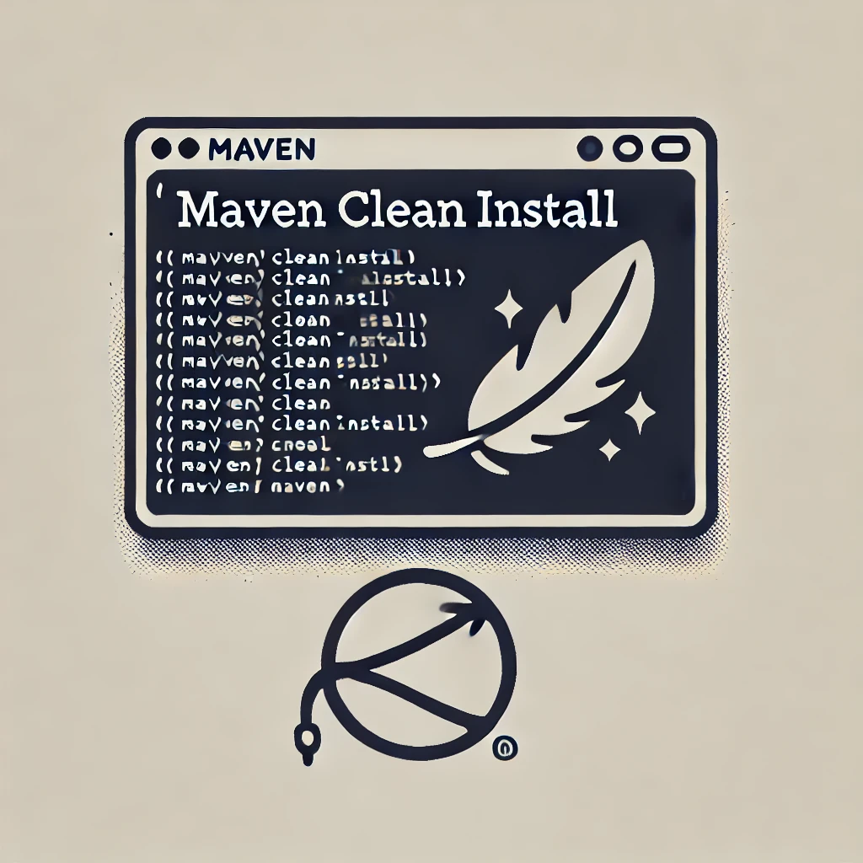
30. Adım maven clean ınstall
Maven, java projeleri için bağımlılık yönetimi ve otomasyon aracıdır.
«maven clean»: derlemede yer alan geçici dosyaları temizler.
«maven install»: projeyi derlemek için kullanılır.
«maven clean install»: clean ve install işlemlerini sırayla yaparak temiz başlangıç yapmak için kullanılır.

Slide 38
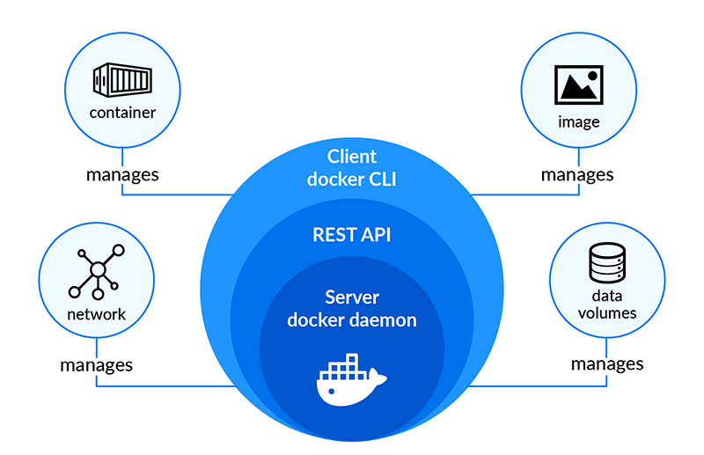
31. Adım – docker, deamon, clı
Docker: uygulamaları ve bağımlılıklarını içeren konteynerleri oluşturma ve yönetme platformudur.
Docker daemon: arkaplanada çalışan docker hizmetidir. konteynerlar ve imageler gibi yapıları ayakta tutar.
Docker cli: docker daemon ile etkileşime geçme aracıdır.

Slide 39
33-36. adım – docker search, pull, run
«docker search»: docker’da image aramak için kullanılır. Docker hub’da varolan imageler içerisinde arar.
«docker pull»: docker hub’da yer alan image’in indirilmesini sağlar.
«docker run»: image’in ayağa kaldırılmasını sağlar.
«docker run –d –p 6666:80 –name web_2 –rm nginx»

Slide 40
33-36. adım – docker run –d –p 6666:80 –name web_2 –rm nginx
docker run: Docker konteynerini çalıştırmak için kullanılan komuttur.
-d: Konteynerin arka planda çalışmasını sağlar.
-p 6666:80: Konteynerin içindeki 80 portunu ana makinenin 6666 numaralı portuna yönlendirir.
--name web_2: Konteynere "web_2" adını verir.
--rm: Konteyner durdurulduğunda otomatik olarak silinmesini sağlar.

Slide 41
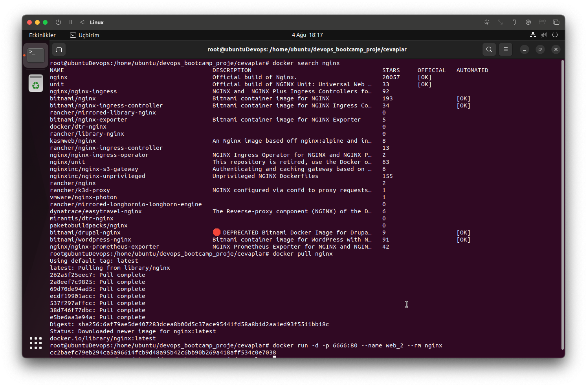

Slide 42
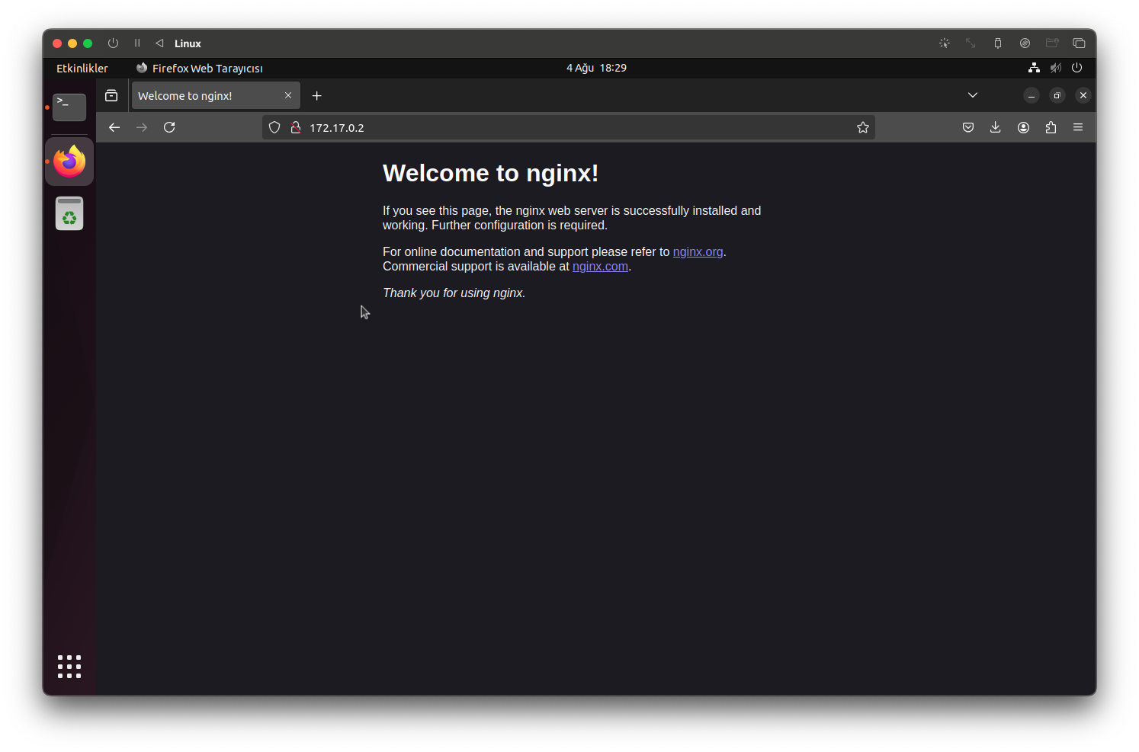

Slide 43
37. Adım – gıt clone, docker hub push, pull
«docker build -t»: Imaj oluşturma
«docker login»: Docker hub’a giriş yapma
«docker push»: Docker hub’a imaj gönderme
«docker pull»: docker hub’dan imajı çekme

Slide 44
37. Adım – dockerfıle
Docker imajının nasıl oluşturulacağını tanımlayan bir dosyadır.
Basit bir örnek içerik: FROM openjdk:11-jre COPY ./app.jar /app.jar ENTRYPOINT["java", "-jar", "/app.jar"]

Slide 45
37. Adım – docker-compose.yml
Yapılandırma dosyasıdır. İçerisine servisler, volümler, network gibi tanımlamalar yapılarak, konteynerlarının ayarlarını yapılandırmayı kolaylaştırır.
Basit bir örnek: services: app: build: . ports: - "8080:8080"

Slide 46
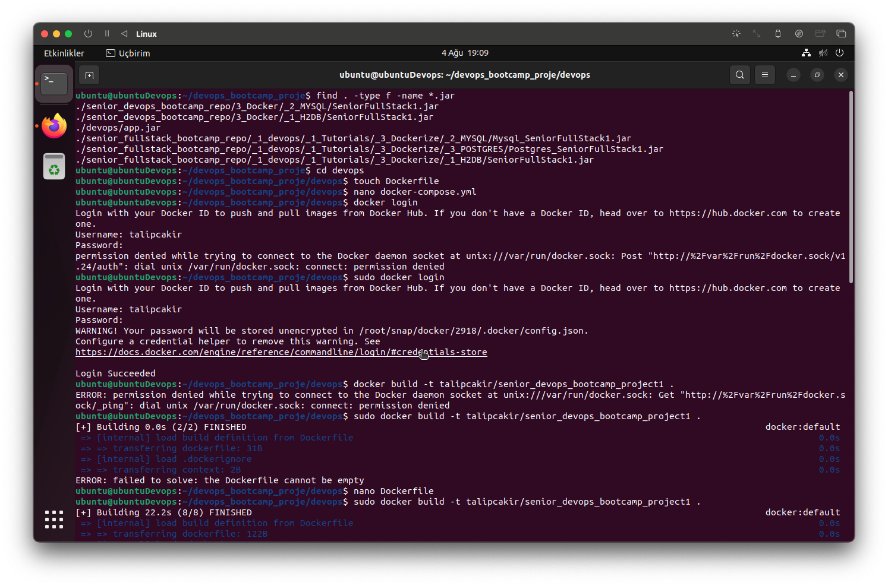
37. Adım – gıt clone, docker hub push, pull

Slide 47
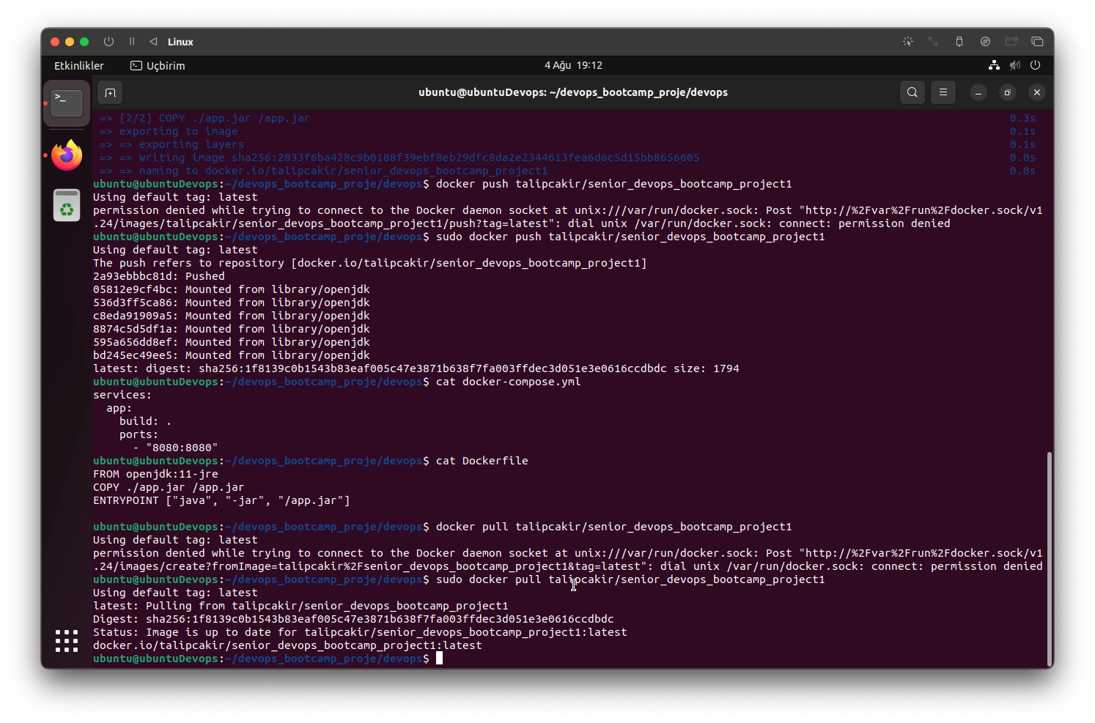
37. Adım – gıt clone, docker hub push, pull

Slide 48

38. Adım - SonarQube
Yazılım projelerinde kod analizi yapan, güvenliği ölçen platformdur.
Hata, güvenlik ve iyileştirmesi gereken kodları raporlar.

Slide 49
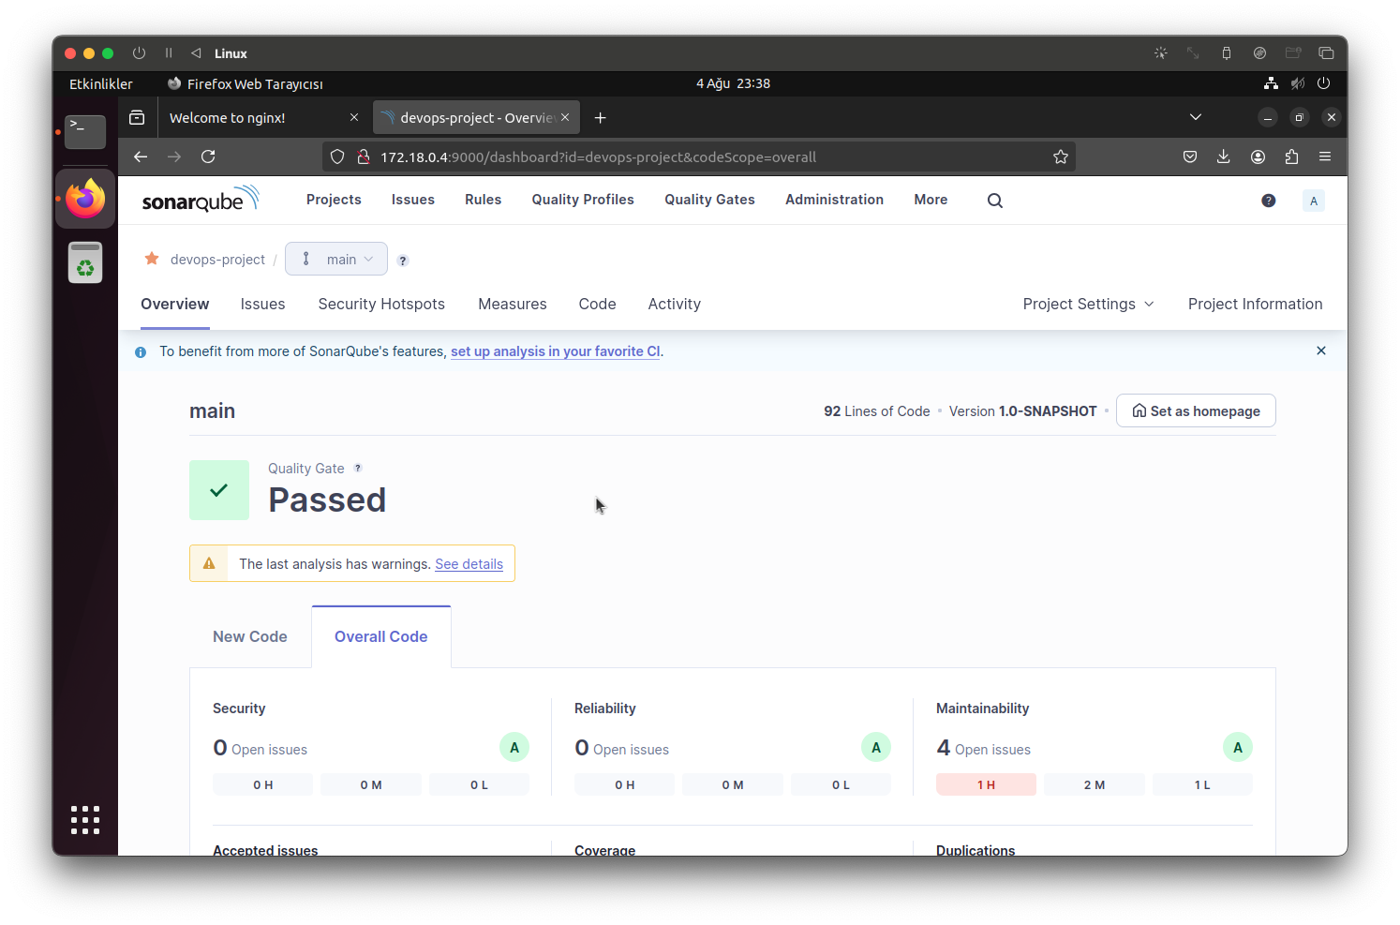
39. Adım – sonarqube

Slide 50
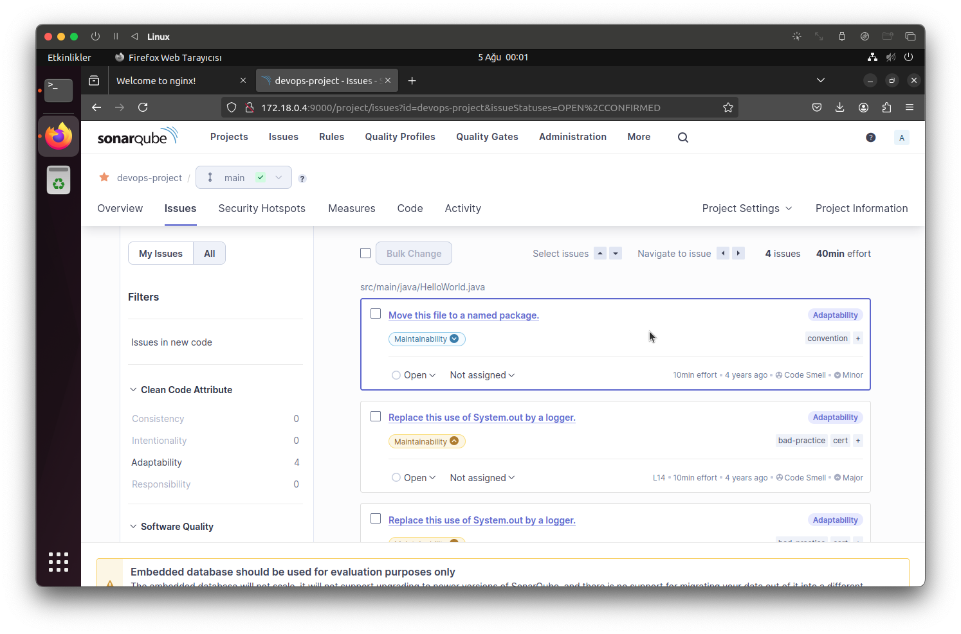
40. Adım – sonarqube

Slide 51

41-43. Adım – gıtlab, CI/CD, runner
Git sürüm kontrol aracını kullanan, kaynak kod ve proje yönetim platformudur.
Kod geliştirme, çalıştırma, denetim, CI/CD gibi birçok özelliğe sahip olan bir platformdur.
Community Edition sürümü tamamen açık kaynaktır.
Gitlab Runner: pipelineda tanımlanan işleri çalıştıran arka plan programıdır.

Slide 52
44. Adım - ssh
Secure Shell, ağ üzerinden başka bilgisayara bağlanmak için kullanılan protokoldür.
Temel özellikleri:
Güvenlik
Kimlik doğrulama
Uzak yönetim

Slide 53
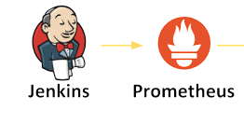
46. Adım – Prometheus, jenkıns
Prometheus, açık kaynaklı bir izleme ve uyarı sistemidir.
Jenkins, açık kaynaklı bir otomasyon sunucusudur ve ci/cd süreçlerini yönetmek için kullanılır.

Slide 54
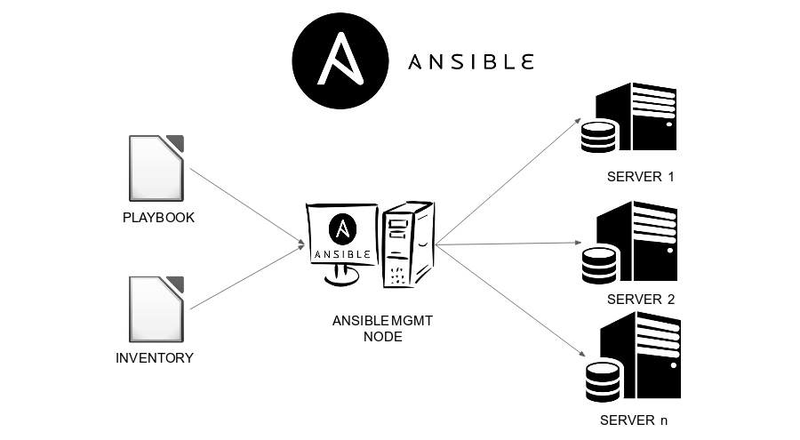
47. Adım - ansıble
Açık kaynaklı IT otomasyon aracıdır.
Sistem yönetimi, uygulama dağıtımı, konfigürasyon yönetimi ve orkestrasyon gibi işlemleri basitleştirmek için kullanılır.
SSH üzerinden erişim sağlar.

Slide 55
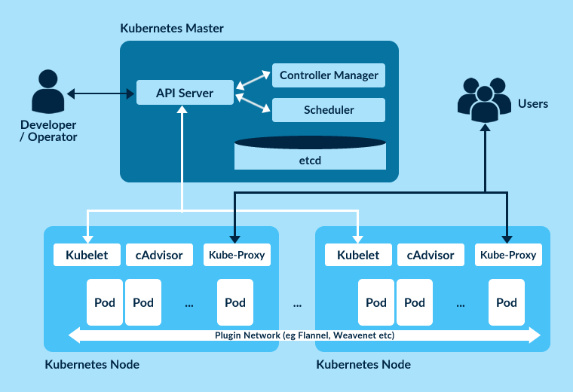
48. Adım - Kubernate
Container haline getirilmiş uygulamaların otomatik dağıtımı, ölçeklenmesi ve yönetimi için kullanılan platformdur.

Slide 56

49. Adım - Datadog MonıtorınG
Bulut tabanlı izleme ve analiz platformudur.
Uygulamalar, altyapı, güvenlik ve iş metriklerini tek çatı altında toplayıp, farklı sistemlerin durumlarını izlememizi sağlar.

Slide 57
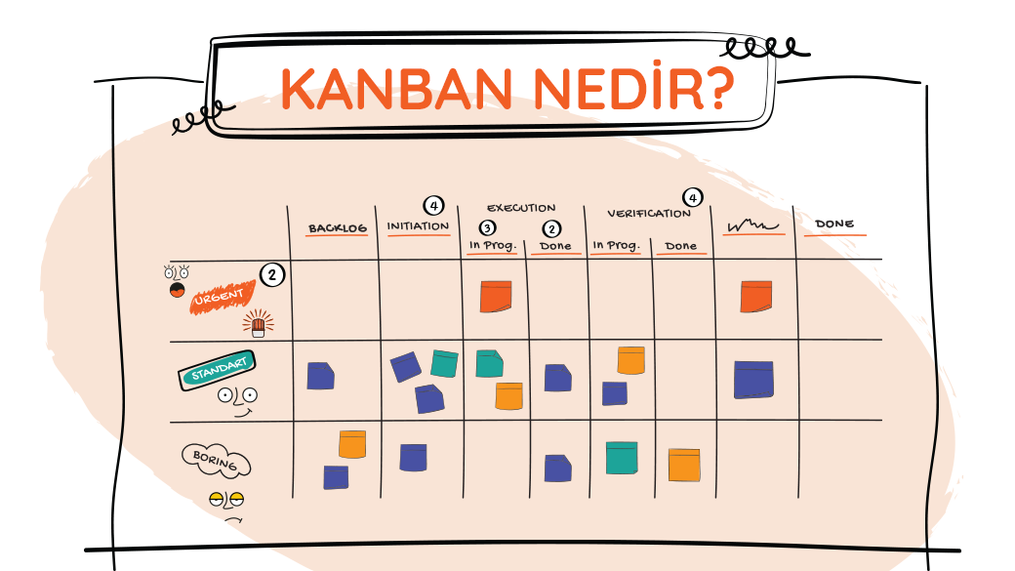
50. Adım - kanban
Verimliliği arttırmak ve iş akışını takip etmek için kullanılan görsel yönetim yöntemidir.

Slide 58
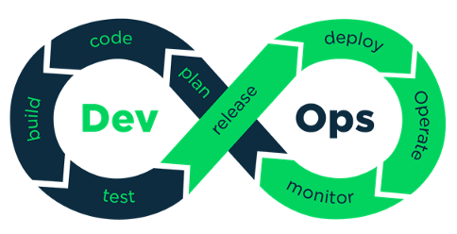
51. Adım – devops ve süreçleri
Devops: yazılım geliştirme ve BT operasyonlarını birleştirerek süreci daha hızlı ve verimli hale getirmek için kullanılan uygulamalar ve felsefedir.
DevOps Süreçleri:
Planlama
Kod yazma
Yayınlama
Test etme
Dağıtım
İşletme
İzleme

Slide 59
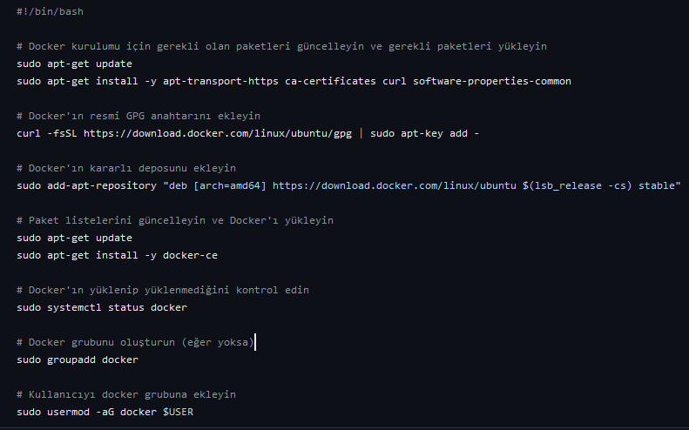
Docker kurulumu

Slide 60
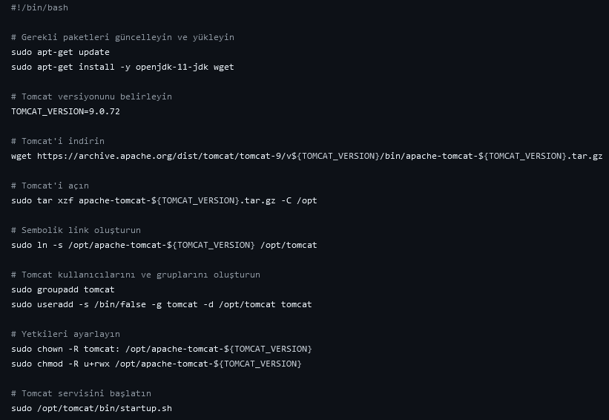
Tomcat kurulumu

Slide 61
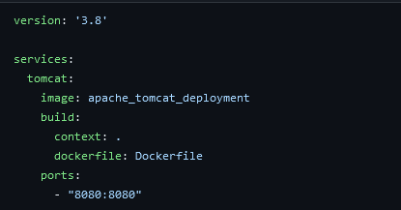
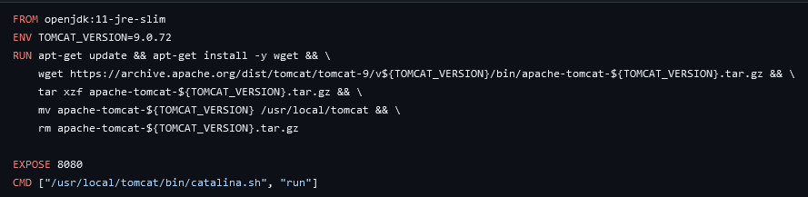
Tomcat docker kurulumu

Slide 62
Tomcat docker hub a gönderilmesi
«sudo docker login»
«sudo docker build -t talipcakir/apache_tomcat_deployment .»
«sudo docker push talipcakir/apache_tomcat_deployment»

Slide 63
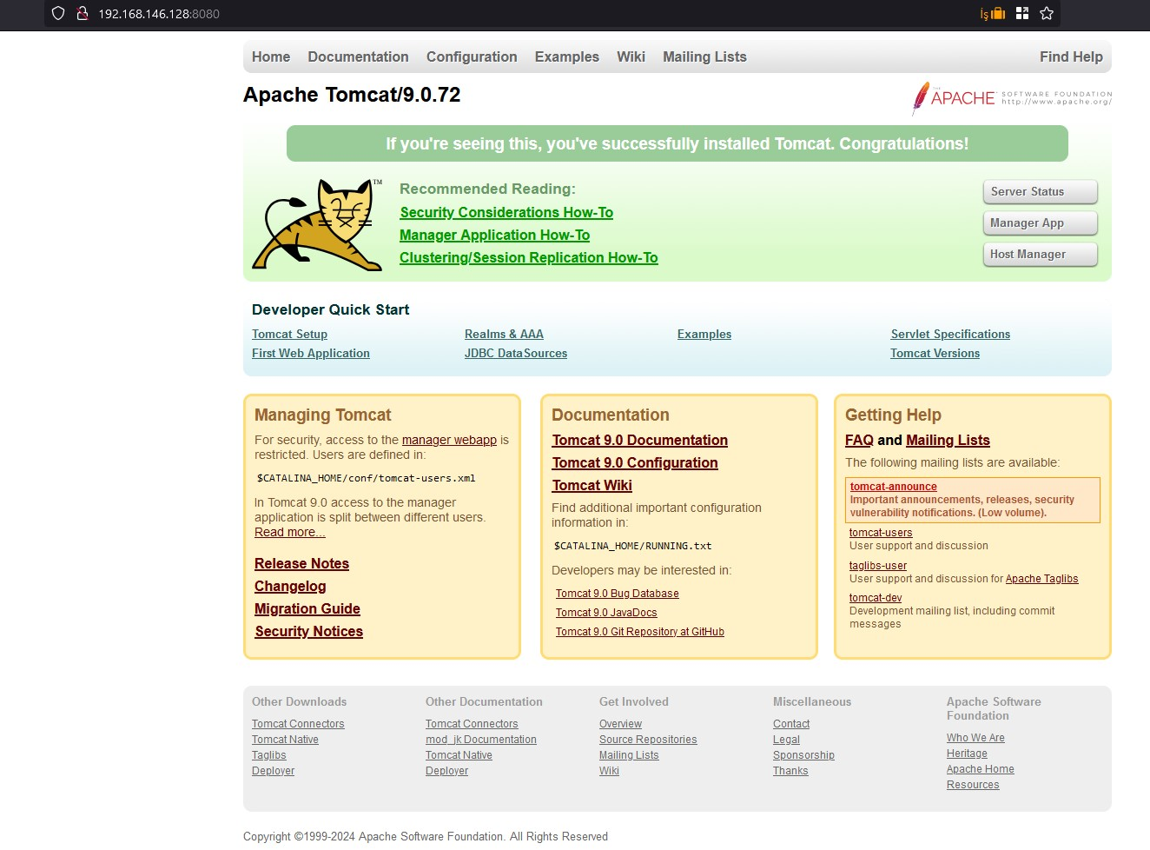
Tomcat varsayılan sayfası

Slide 64
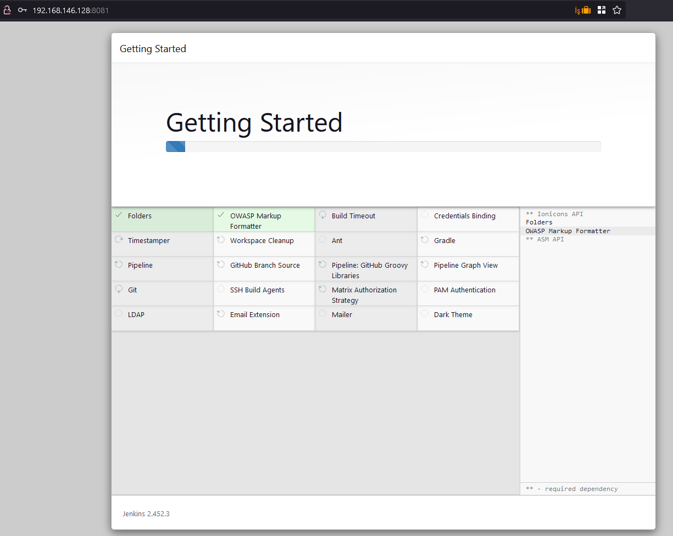
Jenkıns

Slide 65
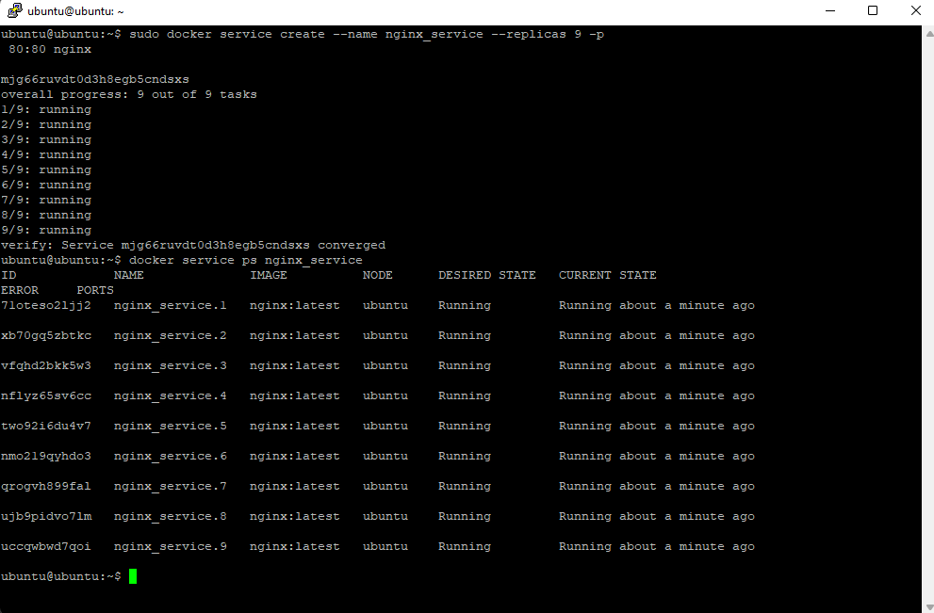
ngınx replıcas

Slide 66
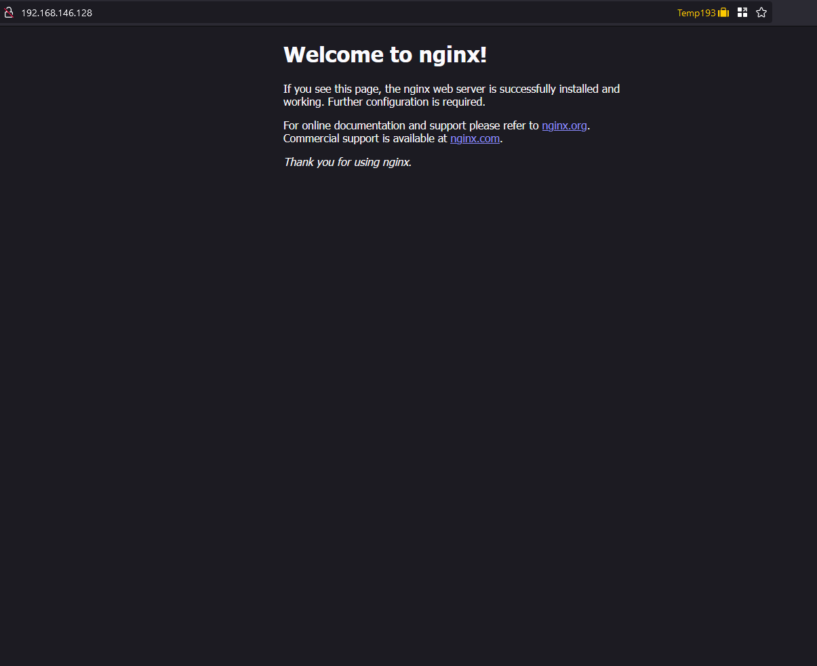
ngınx replıcas

Slide 67

Teşekkürler
Github: talipcakir/devops_bootcamp_proje
Talip ÇAKIR

